Slide 1


复习
CS3601 · 操作系统（2023秋）
上海交通大学
https://www.sjtu.edu.cn

Slide 2
汇编

Slide 3
为什么硬件不能直接运行C语言的源代码
硬件设计
高级语言的表达能力很强
硬件理解高级语言的复杂度过高、难以高效设计
机器指令
格式相对固定
功能相对简单
二进制编码

Slide 4
从C程序到二进制编码
// C code in mstore.c long mult2(long, long); void multstore(long x, long y, long *dest) { long t = mult2(x, y); *dest = t; } | // Assembly file in mstore.s multstore: stp x29, x30, [sp, -32]! mov x29, sp str x19, [sp, 16] mov x19, x2 bl mult2 str x0, [x19] ldr x19, [sp, 16] ldp x29, x30, [sp], 32 ret
//Binary code in mstore.o fd 7b be a9 fd 03 00 91 f3 0b 00 f9 f3 03 02 aa 00 00 00 94 60 02 00 f9 f3 0b 40 f9 fd 7b c2 a8 c0 03 5f d6 | //Binary code in mstore fd 7b be a9 fd 03 00 91 f3 0b 00 f9 f3 03 02 aa f0 ff ff 97 60 02 00 f9 f3 0b 40 f9 fd 7b c2 a8 c0 03 5f d6

Slide 5
寄存器：处理器内部的高速存储单元
63
31
0
X0
W0
X17
W17
X1
W1
X18
W18
…
X19
W19
X7
W7
…
X8
W8
X28
W28
X9
W9
X29
W29
…
X15
W15
X30
W30
X0 – X30：
31个64位寄存器
X16
W16
W0 – W30：
31个32位寄存器
ARMv8通用寄存器

Slide 6
寄存器间的数据搬移指令
指令格式：mov dst, src
源操作数 src 可以是：
立即数
寄存器
目的操作数 dst 必须是寄存器
被搬移数据的大小：由目的操作数决定

Slide 7
算术指令
指令 | 效果 | 描述
add Rd,Rn,Op2 | Rd ← Rn + Op2 | 加
sub Rd,Rn,Op2 | Rd ← Rn - Op2 | 减
mul Rd,Rn,Op2 | Rd ← Rn × Op2 | 乘（smul/umul）
div Rd,Rn,Op2 | Rd ← Rn ÷ Op2 | 除（sdiv/udiv）
neg Rd,Rn | Rd ← -Rn | 取相反数

Slide 8
移位指令
指令 | 效果 | 描述
lsl Rd,Rn,Op2 | Rd ← Rn << Op2 | Logical left shift
lsr Rd,Rn,Op2 | Rd ← Rn >>_{L} Op2 | Logical right shift
最高位被丢弃
寄存器
最低位补0
最高位补0
寄存器
63
0
63
0
lsl
lsr

Slide 9
移位指令
指令 | 效果 | 描述
lsl Rd,Rn,Op2 | Rd ← Rn << Op2 | Logical left shift
lsr Rd,Rn,Op2 | Rd ← Rn >>_{L} Op2 | Logical right shift
asr Rd,Rn,Op2 | Rd ← Rn >>_{A} Op2 | Arithmetic right shift
ror Rd,Rn,Op2 | Rd ← Rn >>_{R} Op2 | Rotate right
最高位按照符号扩展
寄存器
寄存器
63
0
63
0
asr
ror

Slide 10
逻辑运算指令
指令 | 效果 | 描述
eor Rd,Rn,Op2 | Rd ← Rn ^ Op2 | 按位异或
orr Rd,Rn,Op2 | Rd ← Rn | Op2 | 按位或
and Rd,Rn,Op2 | Rd ← Rn & Op2 | 按位与
mvn Rd,Rn | Rd ← ~ Rn | 按位取反

Slide 11
算术运算汇编代码
int arith(long x, long y, long z)
{
long t1 = x ^ y;
long t2 = z * 48;
long t3 = t1 & 0x0F0F0F0F;
long t4 = t2 - t3;
return t4;
}
add | 加
sub | 减
mul | 乘
div | 除
neg | 取反
lsl | 逻辑左移
lsr | 逻辑右移
asr | 算数右移
ror | 循环右移
eor | 按位异或
orr | 按位或
and | 按位与
mvn | 按位取反
eor x0, x0, x1 # t1 = x ^ y
add x2, x2, x2, lsl #1 # z = z * 3
lsl x2, x2, 4 # t2 = z * 16
mov w1, #0x0F0F0F0F # tmp = 0x0F0F0F0F
and x0, x0, x1 # t3 = t1 & const
sub w0, w2, w0 # t4 = t2 – t3
ret # return t4
初始时，寄存器 x0、x1、x2 分别对应变量 x、y、z

Slide 12
Modified Register：修改过的寄存器
add x2, x2, x2, lsl #1
优点-1：减少指令数量
优点-2：减少用于存放中间结果的寄存器占用量

Slide 13
访存指令
指令 | 效果 | 描述
ldr R,addr | R ← mem[addr : addr+R_{s}] | 从内存加载数据到寄存器
str R,addr | mem[addr : addr+R_{s}] ← R | 从寄存器将数据写入内存
R_{s}：指寄存器的大小（字节数）
mem[a : b] 指地址 a 到地址 b 的内存范围

Slide 14
处理器视角下的内存
内存可以被视为一个很大的字节数组
数组中每个元素可以由唯一的地址来索引
0xffffffffffff
0xfffffffffffe
0x2
0x1
0x0
… … … …
地址
内容

Slide 15
内存地址
将“内存数组”的名称记为 M
若addr为要访问的内存地址， M[addr]即为由addr开始的内存单元的内容
addr 在这里被用作“内存数组”的索引
内存单元的大小由上下文决定
addr的具体格式由寻址模式决定

Slide 16
寻址模式
寻址模式是表示内存地址的表达式
基地址模式（索引寻址）
[r_{b}]
基地址加偏移量模式（偏移量寻址）
[r_{b}, offset]

Slide 17
条件码与分支指令

Slide 18
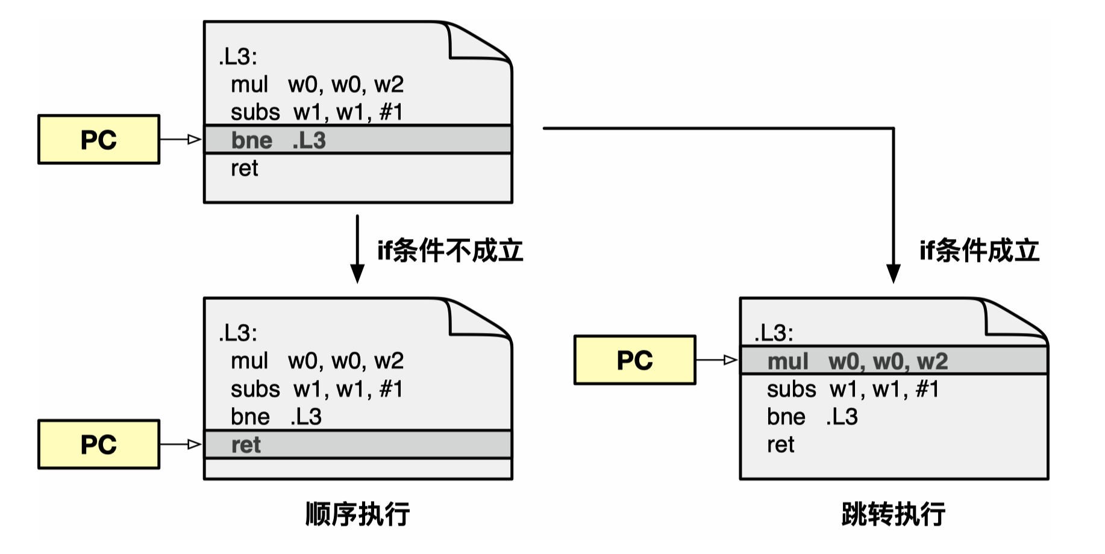
PC更新：顺序执行和跳转执行

Slide 19
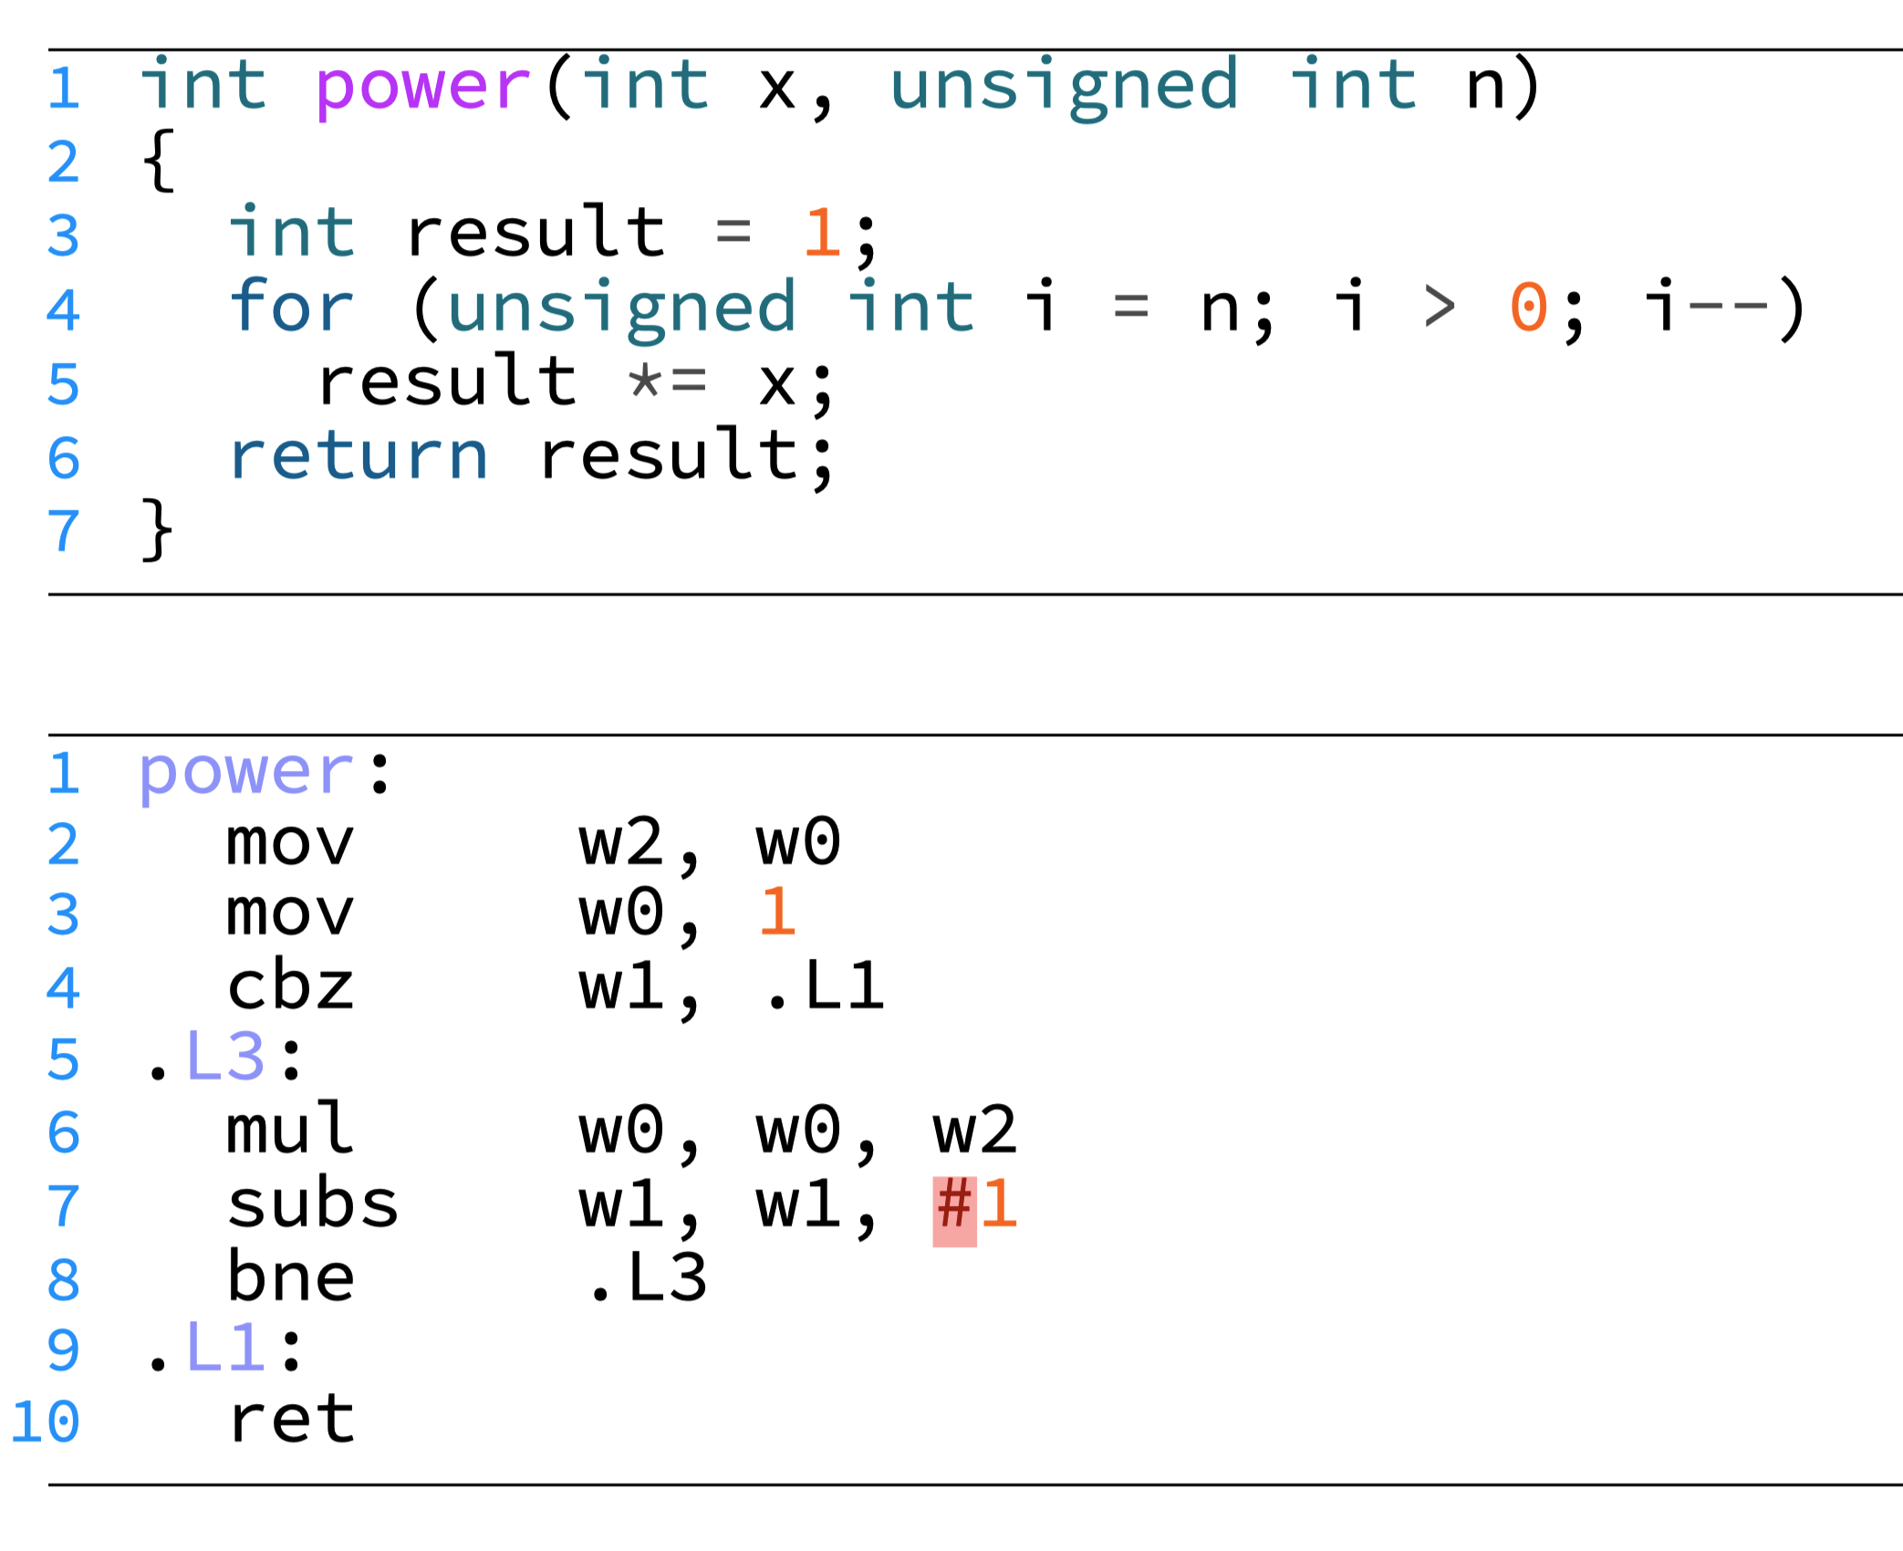
控制流跳转：标签与分支指令

Slide 20
条件码（Conditional Code, CC）
条件码是一组标志位的统称
条件码由PSTATE寄存器维护
N（Negative）、Z（Zero）、C（Carry）、V（Overﬂow）
条件码保留之前相关指令的执行状态，这种指令包括：
带有s后缀的算术或逻辑运算指令（如subs、adds）
比较指令
cmp：操作数之差；例如 cmp x0, x1
cmn：操作数之和；例如 cmn x0, x1
tst ：操作数相与；例如 tst x0, x1

Slide 21
条件码的设置
第一类：通过s后缀数据处理指令隐式设置
adds Rd, Rn, Op2
等价于C语言中的: t = a + b
C：当运算产生进位时被设置
Z：当t为0时被设置
N：当t小于0时被设置
V：当运算产生有符号溢出时被设置
(a>0 && b>0 && t<0) || (a<0 && b<0 && t>=0)

Slide 22
条件码的设置
第二类：通过比较指令 cmp 显式设置
cmp src1, src2
计算 src1 - src2，但不存储结果，只改变条件码
C：当减法产生借位时被设置
Z：当两个操作数相等时被设置
N：当Src1小于Src2时被设置
V：当运算产生有符号溢出时被设置
(a>0 && b<0 && (a-b)<0) || (a<0 && b>0 && (a-b)>0)

Slide 23
跳转指令
直接分支指令
以标签对应的地址作为跳转目标
无条件分支指令： b <label>
有条件分支指令：bcond <label>，例如beq，bne，ble
间接分支指令
以寄存器中的地址作为跳转目标
br reg，例如 br x0

Slide 24
实例：Do-while结构的翻译
do
body-statement
while (test-expr)
loop:
body-statement
t = test-expr;
if ( t )
goto loop ;

Slide 25
实例：Do-while结构的翻译
long fact_do(long n)
{
long result = 1;
do {
result *= n;
n = n-1;
} while ( n > 1) ;
return result;
}
long fact_do_goto(long n)
{
long result = 1;
loop:
result *= n;
n = n-1;
if ( n>1)
goto loop;
return result;
}

Slide 26
实例：Do-while结构的翻译
# n in x0
fact_do:
mov x1, x0
mov x0, #1 # result = 1
.L2: # loop:
mul x0, x0, x1 # result *= n
sub x1, #1 # n = n-1
cmp x1, #1 # compare n:1
bgt .L2 # if >, goto loop
ret # return
long fact_do_goto(long n)
{
long result = 1;
loop:
result *= n;
n = n-1;
if ( n>1)
goto loop;
return result;
}

Slide 27
函数调用

Slide 28
函数调用 vs. 无条件控制流跳转
函数调用是另一种形式的无条件跳转
相同点: 控制流在两段代码间的转移
函数调用的特别之处:
函数在调用后会返回
函数调用涉及参数与返回值的传递
函数存在局部变量
函数调用需要保存某些寄存器（保证返回后能够继续执行）
main()
g(x)
f(y)
g(z)

Slide 29
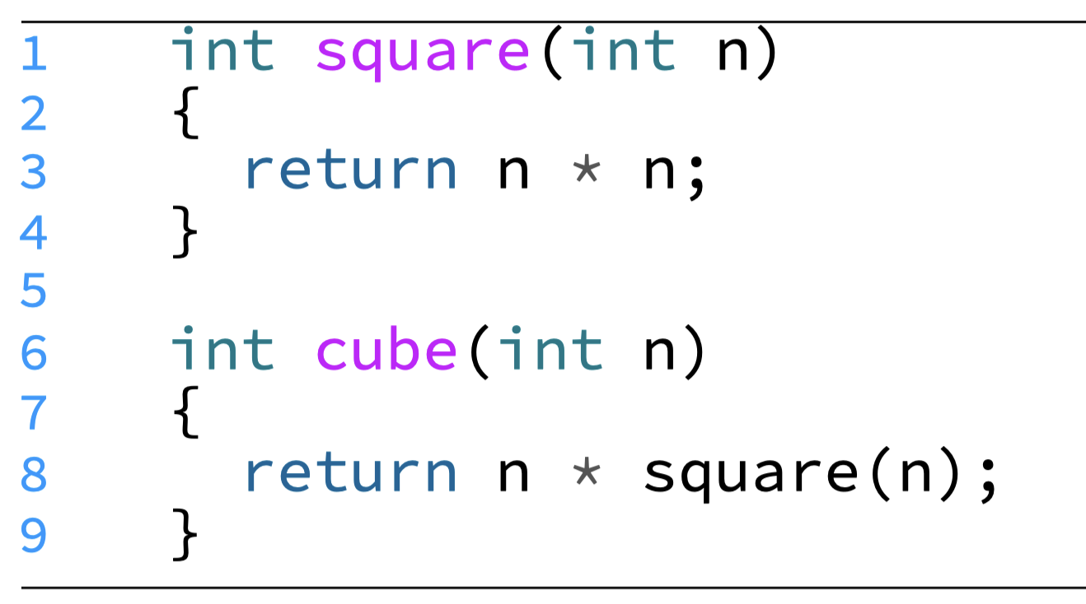
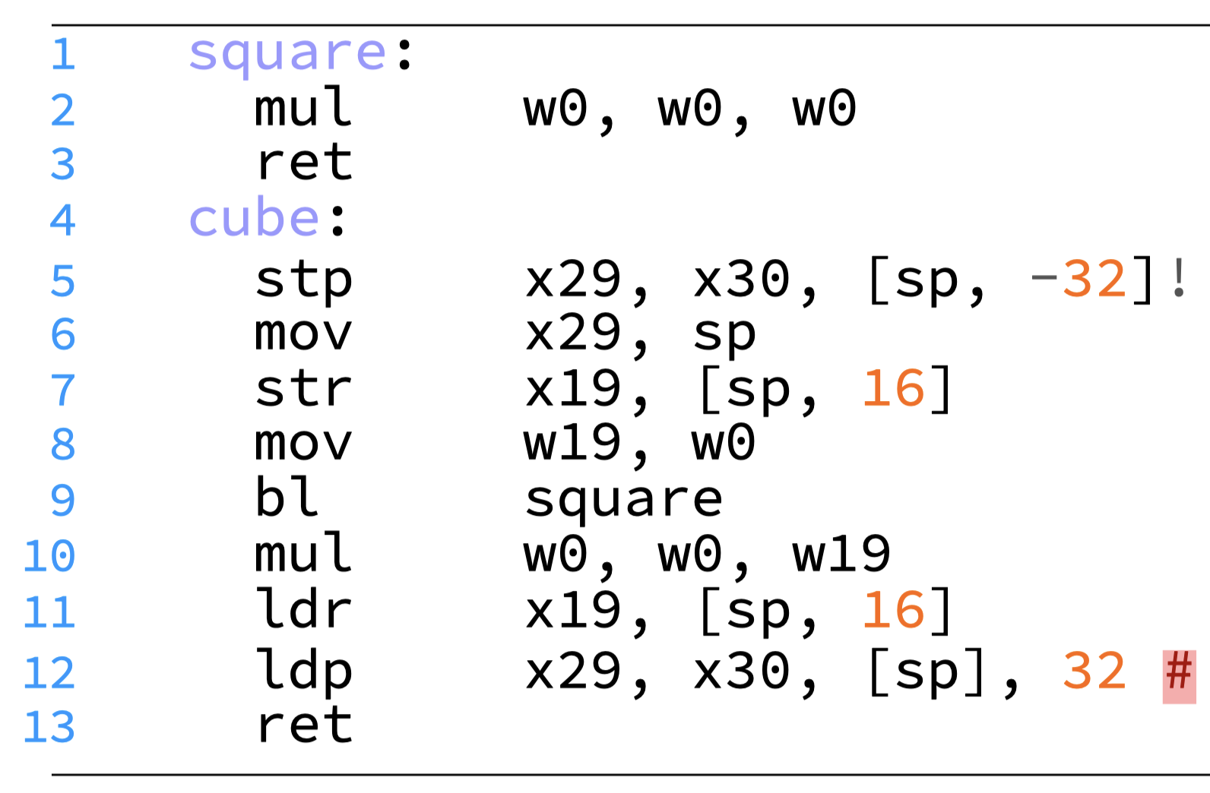
函数调用与返回指令

Slide 30
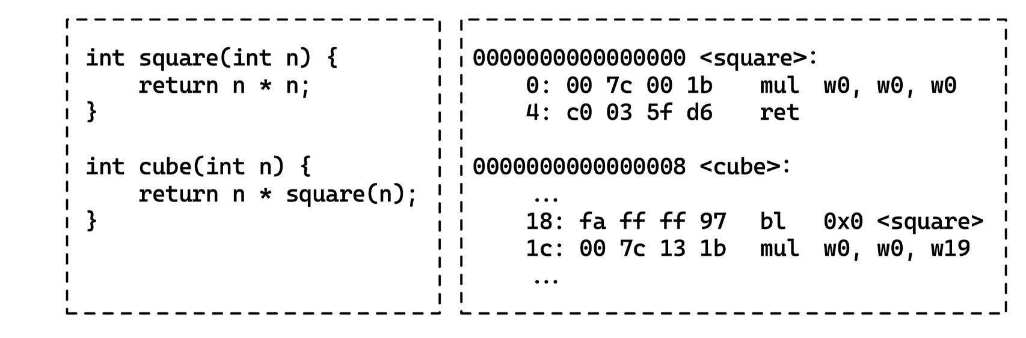
示例：PC与LR的变化
PC
0x18
0x0
0x1c
bl
ret
LR
前一个返回地址
0x1c
0x1c
调用前
调用后
返回后

Slide 31
函数栈桢（Stack Frame）
栈桢：函数在运行期间使用的一段内存
生命周期：从被调用到返回前
作用：存放其局部状态，包括：
存放返回地址
存放上一个栈桢的位置
存放局部变量
…
栈底
高地址
函数A
栈桢
函数B
栈桢
栈
函数C
栈桢
低地址
栈顶

Slide 32
函数栈桢（Stack Frame）
多级函数调用
例如，A调用B、B调用C
程序执行中存在多个未返回的函数
函数栈桢按照调用顺序排列
先被调用者后返回，后被调用者先返回
栈：先进后出，后进先出
CPU中的另一个特殊寄存器SP
SP: Stack Pointer
指向栈顶（低地址）
栈底
高地址
函数A
栈桢
函数B
栈桢
栈
函数C
栈桢
低地址
SP寄存器
栈顶

Slide 33
函数调用返回过程中栈的变化
函数Ａ执行
函数B执行
函数C执行
返回到函数B
函数A栈桢
SP
函数B栈桢
函数B栈桢
参数
参数
参数
函数B栈桢
局部变量
局部变量
局部变量
…
…
SP
参数
SP
函数C栈桢
局部变量
SP

Slide 34
帧指针FP：x29寄存器
栈桢回溯
栈桢大小不一
如何找到上一个栈桢（如调试）
保存x29（上一个栈桢的SP）
将当前SP写入x29（让callee能保存）
栈底
高地址
FP’’’
SP’’/FP’’
栈
FP’’
SP’/FP’
低地址
FP’
栈顶
SP/FP

Slide 35
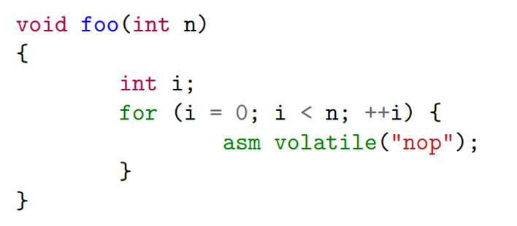
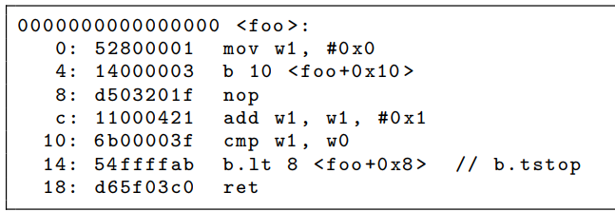
函数的调用、返回与栈
cube的caller执行
cube执行
square执行
foo执行
无需栈桢
SP/FP
..
..
..
x30
x30
x30
x29
x29
x29
SP/FP
..
..
x30
x30
x29
x29
SP/FP
SP/FP

Slide 36
函数参数与返回值

Slide 37
通过寄存器传递数据
调用者使用x0 ~ x7寄存器传递前8个参数
被调用者使用x0寄存器传递返回值

Slide 38
传递数据
调用者压到栈上的数据
第8个之后的参数
按声明顺序从右到左
所有数据对齐到8字节
被调用者通过SP+偏移量访问
Caller Frame
fp’
argument N
. . . . . .
sp’
argument 9
Callee Frame
sp/fp

Slide 39
通用寄存器保存
不同函数共享同一批通用寄存器
因此能够通过寄存器传递参数和返回值
然而，不同的函数对通用寄存器的使用会存在冲突 — 覆盖
避免冲突的思路
函数在使用某个寄存器之前保存该寄存器的值，返回前恢复
保存在哪：函数栈桢中
效率问题：有时候可能无需保存
如：一个函数内不调用其他函数
编译器会尽可能减少冗余保存的代码

Slide 40
寄存器使用约定
调用者保存的寄存器包括 X9~X15
调用者在调用前按需（仅考虑自己是否需要）进行保存
调用者在被调用者返回后恢复这些寄存器的值
被调用者可以随意使用
这些寄存器调用后的值可能发生改变

Slide 41
寄存器使用约定
被调用者保存的寄存器包括 X19~X28
被调用者在使用前进行保存
被调用者在返回前进行恢复
调用者视角：这些寄存器的值在函数调用前后不会改变

Slide 42
内存

Slide 43
虚拟地址空间易于程序开发
编译器面临的问题
如果某个地址的物理内存被别人占用了怎么办？
例如：0x400000
如果物理内存大小不够怎么办？
解决：编译器假设应用运行时，会独占所有内存，且内存足够大
内存大小：2³² Byte，或2⁶⁴ Byte，称为“虚拟内存空间”
编译器基于该假设进行内存布局，并生成指令
谁来实现这个假设？CPU+操作系统
思路：地址映射（虚拟地址翻译到物理地址）
由CPU将虚拟地址翻译到物理地址，由操作系统来配置如何翻译

Slide 44
物理地址（physical address, pa）
物理内存可以看成由连续字节组成的数组
每个字节都有唯一的物理地址
物理内存/主存
CPU Chip
0:
Q: 这里的方框代表多大内存
1:
物理地址4
2:
CPU核心
3:
4:
5:
6:
7:
8:
...
M-1:
数据
Notes:
按

Slide 45
虚拟地址（virtual address, va）
Memory Management Unit （MMU）
按照规则将虚拟地址翻译成物理地址
物理内存/主存
0:
CPU Chip
1:
2:
虚拟地址1
物理地址4
3:
CPU核心
MMU
4:
5:
6:
7:
8:
...
M-1:
数据

Slide 46
页表：分页机制的核心数据结构
页表包含多个页表项，存储物理页的页号（虚拟页号为索引）
索引：0
索引：0
索引：1
索引：1
索引：2
索引：2

Slide 47
通过页表进行地址翻译
页表：
存储在物理内存中，由 OS 负责维护；
其起始地址存放在页表基地址寄存器中
页表基址寄存器
虚拟地址
n–1
p
p–1
0
VPN作为页表中的索引
虚拟页号(VPN)
虚拟页内偏移 VPO
valid
access
物理页号(PPN)
如果 valid=0
表示该页不在
物理内存中
m–1
p
p–1
0
物理页号(PPN)
物理页内偏移 PPO
物理地址

Slide 48
内存地址翻译简单示例
 | PPN | Valid
00 | 28 | 1
01 | – | 0
02 | 33 | 1
03 | 02 | 1
04 | – | 0
05 | 16 | 1
06 | – | 0
07 | – | 0
假定一种地址格式
14 位虚拟地址
12 位物理地址
页大小 = 64 字节 (6位)
13
12
11
10
9
8
7
6
5
4
3
2
1
0
VPN
VPO
(虚拟页号)
(虚拟页内偏移)
11
10
9
8
7
6
5
4
3
2
1
0
PPN
PPO
(物理页号)
(物理页内偏移)

Slide 49
内存地址翻译简单示例
Virtual Address: 0x03D4
13
12
11
10
9
8
7
6
5
4
3
2
1
0
VPN
VPO
VPN: VPO: Page Fault? d
11
10
9
8
7
6
5
4
3
2
1
0
PPN
PPO
PPN: PPO: PA:

Slide 50
内存地址翻译简单示例
Virtual Address: 0x03D4
13
12
11
10
9
8
7
6
5
4
3
2
1
0
0
0
0
0
1
1
1
1
0
1
0
1
0
0
VPN
VPO
VPN: 0x0F VPO: 0x14 Page Fault? d
11
10
9
8
7
6
5
4
3
2
1
0
PPN
PPO
PPN: PPO: PA:

Slide 51
内存地址翻译简单示例
Virtual Address: 0x03D4
13
12
11
10
9
8
7
6
5
4
3
2
1
0
0
0
0
0
1
1
1
1
0
1
0
1
0
0
VPN
VPO
VPN: 0x0F VPO: 0x14 Page Fault? d
11
10
9
8
7
6
5
4
3
2
1
0
PPN
PPO
PPN: PPO: 0x14 PA:
VPO == PPO

Slide 52
内存地址翻译简单示例
 | PPN | Valid
08 | 13 | 1
09 | 17 | 1
0A | 09 | 1
0B | – | 0
0C | – | 0
0D | 2D | 1
0E | 11 | 1
0F | 0D | 1
Virtual Address: 0x03D4
13
12
11
10
9
8
7
6
5
4
3
2
1
0
0
0
0
0
1
1
1
1
0
1
0
1
0
0
VPN
VPO
VPN: 0x0F VPO: 0x14 Page Fault? d
11
10
9
8
7
6
5
4
3
2
1
0
PPN
PPO
PPN: PPO: 0x14 PA:

Slide 53
内存地址翻译简单示例
 | PPN | Valid
08 | 13 | 1
09 | 17 | 1
0A | 09 | 1
0B | – | 0
0C | – | 0
0D | 2D | 1
0E | 11 | 1
0F | 0D | 1
Virtual Address: 0x03D4
13
12
11
10
9
8
7
6
5
4
3
2
1
0
0
0
0
0
1
1
1
1
0
1
0
1
0
0
VPN
VPO
VPN: 0x0F VPO: 0x14 Page Fault? No d
11
10
9
8
7
6
5
4
3
2
1
0
0
0
1
1
0
1
0
1
0
1
0
0
PPN
PPO
PPN: 0x0D VPO: 0x14 PA:

Slide 54
内存地址翻译简单示例
Virtual Address: 0x03D4
13
12
11
10
9
8
7
6
5
4
3
2
1
0
0
0
0
0
1
1
1
1
0
1
0
1
0
0
VPN
VPO
VPN: 0x0F VPO: 0x14 Page Fault? No d
11
10
9
8
7
6
5
4
3
2
1
0
0
0
1
1
0
1
0
1
0
1
0
0
PPN
PPO
PPN: 0x0D VPO: 0x14 PA: 0x354

Slide 55
多级页表

Slide 56
多级页表
第1级
多级页表能有效压缩页表的大小
原因：允许页表中出现空洞
若某个页表页中的某个页表项为空， 那么其对应的下一级页表页便无需存在
应用程序的虚拟地址空间大部分都未分配
第0级
...

Slide 57
AARCH64体系结构下4级页表
硬件规定的页表格式
每个页表页占用一个4K物理页
每个页表项占用8个字节
每个页表页有512个页表项
物理地址
0级页表页
1级页表页
2级页表页
3级页表页
Q：物理地址 or 虚拟地址？
物理地址
物理地址
物理地址
物理地址

Slide 58
页表基地址寄存器
AARCH64
两个页表基地址寄存器：TTBR0_EL1 & TTBR1_EL1
MMU根据虚拟地址第63位选择使用哪一个
以Linux为例
应用程序（地址首位为0）：使用TTBR0_EL1
操作系统（地址首位为1）：使用TTBR1_EL1
X86_64
一个寄存器：CR3（Control Register 3）

Slide 59
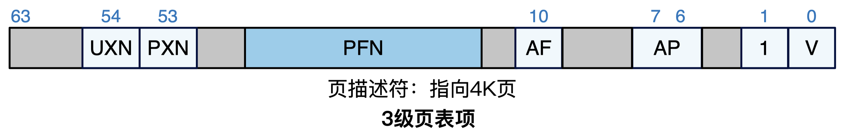
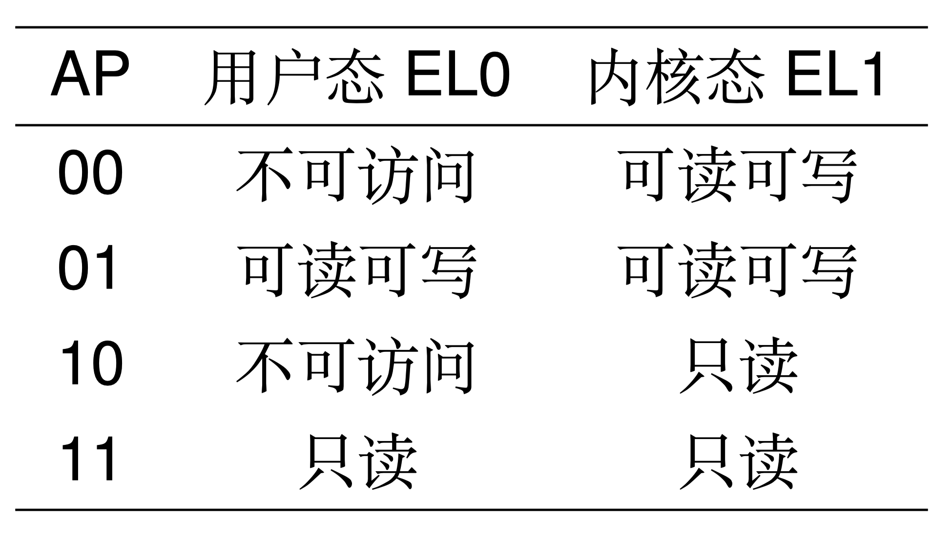
页表项中的属性位
有效的3级页表项：第1位必须是1
V（Valid）：当访问时V=0，则触发缺页异常
UXN（Unprivileged eXecute Never）：用户态不可执行（例如栈）
PXN（Privileged eXecute Never）：内核态不可执行（防止内核执行用户代码）
AF（Access Flag）：当访问时，MMU标记该位
AP（Access Permissions）
DBM （Dirty Bit）： 51位，ARMv8.1-TTHM特性支持
Notes:
每个页表项占用 8 个字节（64 位），其中既包括物理页号（PFN），也包括描述页面属性的位。3 级页表项（最后一级页表项）中的 PFN 即表示指 向的 4KB 物理页，这样的页表项称为页描述符（Page Descriptor）。
DBM

Slide 60
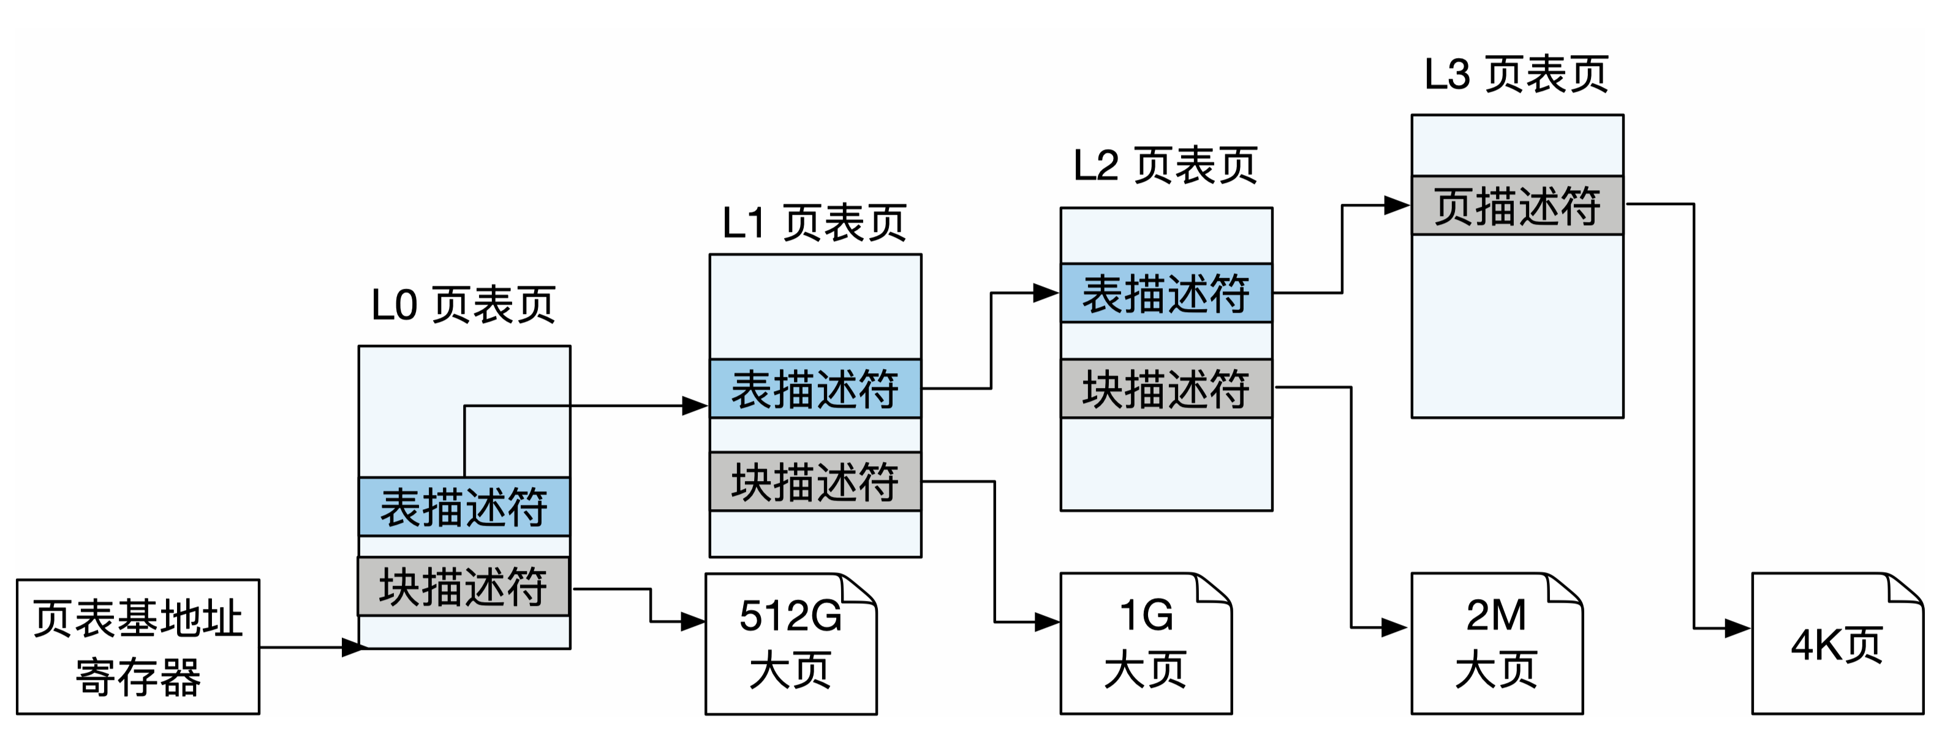
页表项与大页
Notes:
多级页表中并非只有最后一级的页表项能够指 向物理页，中间级的页表项也能够直接指向物理页，而不是只能指向下一级页 表页。当中间级的页表项直接指向物理页时，其指向的会是大页，顾名思义， 会比下一级页表项指向的物理页大小更大

Slide 61
TLB：缓存页表项
加速地址翻译

Slide 62
多级页表不是完美的
Tradeoff是计算机中经典而永恒的话题
多级页表的设计是典型的用时间换空间的设计
优点：压缩页表大小
缺点：增加了访存次数（逐级查询）
1次内存访问，变成了5次内存访问
如何降低地址翻译的开销？

Slide 63
TLB：地址翻译的加速器

Slide 64
TLB 命中
TLB 命中可以减少查询页表带来的访存次数
CPU Chip
TLB
2
PTE
VPN
3
Memory
1
MMU
CPU
VA
PA
4
Data
5

Slide 65
TLB 不命中
TLB 不命中会导致额外的访存（访问页表+访问数据）
幸运的是，TLB 不命中的情况比较少。为什么？
CPU Chip
TLB
4
2
PTE
VPN
Memory
1
MMU
3
CPU
VA
PTEA
PA
5
Data
6

Slide 66
TLB刷新（TLB Flush）
刷新TLB的相关指令
清空全部
TLBI VMALLEL1IS
清空指定ASID相关
TLBI ASIDE1IS
清空指定虚拟地址
TLBI VAE1IS
TLB 使用虚拟地址索引
当OS切换进程页表时需要全部刷新
AARCH64上内核和应用程序使用不同的页表
分别存在TTBR0_EL1和TTBR1_EL1
使用的虚拟地址范围不同
系统调用过程不用切换

Slide 67
如何降低TLB刷新导致的开销
硬件特性ASID（AARCH64）： Address Space ID
OS为不同进程分配8位或16位 ASID
ASID的位数由TCR_EL1的第36位（AS位）决定
OS负责将ASID填写在TTBR0_EL1的高8位或高16位
TLB的每一项也会缓存ASID
地址翻译时，硬件会将TLB项的ASID与TTBR0_EL1的ASID对比
若不匹配，则TLB miss
使用了ASID之后
切换页表（即切换进程）后，不再需要刷新TLB，提高性能
修改页表映射后，仍需刷新TLB（为什么？）

Slide 68
基于页表的内存管理

Slide 69
每个进程拥有独立的虚拟地址空间
内核地址
非法地址
用户不可访问的空间
不同进程互不干扰
仿佛独占所有内存
绝大部分地址段均可用
除了顶部的内核地址区域
栈 （运行时创建）
%SP
(stack pointer)
共享库（mmap）
brk
堆 （malloc）
读写段
（.data, .bss）
从可执行文件
中加载
只读段
（.init, .text, .rodata）
0x400000
Unused
0x0

Slide 70
灵活的虚拟内存-物理内存映射
每个虚拟页都可以被映射到任意物理页
一个虚拟页可以在不同的时刻存储在不同的物理页中
进程在时刻0的虚拟地址空间 :
0
0
物理地址空间(DRAM)
VP 1
VP 2
PP 2
...
N-1
地址翻译
PP 6
...
M-1

Slide 71
灵活的虚拟内存-物理内存映射
每个虚拟页都可以被映射到任意物理页
一个虚拟页可以在不同的时刻存储在不同的物理页中
进程在时刻1的虚拟地址空间 :
0
0
物理地址空间(DRAM)
VP 1
VP 2
...
N-1
地址翻译
PP 6
PP 8
...
M-1

Slide 72
可在不同进程之间共享内存
不同虚拟地址空间的虚拟内存页可映射到相同的物理页
进程 1的虚拟地址空间：
0
0
物理地址空间(DRAM)
VP 1
VP 2
PP 2
...
N-1
(e.g. 只读的库代码，全系统可只存一份，节约内存空间)
地址翻译
PP 6
进程 2的虚拟地址空间：
0
PP 8
VP 1
VP 2
...
...
N-1
M-1

Slide 73
基于虚拟内存实现内存保护
不同的进程对相同的物理页拥有不同的权限
通过页表项中的权限位来控制
物理地址空间
进程 i:
READ
WRITE
Address
VP 0:
Yes
No
PP 6
VP 1:
Yes
Yes
PP 4
VP 2:
Yes
Yes
PP 2
PP 2
•
•
•
PP 4
PP 6
进程 j:
READ
WRITE
Address
PP 8
VP 0:
Yes
No
PP 9
PP 9
VP 1:
Yes
Yes
PP 6
VP 2:
Yes
Yes
PP 11
PP 11
Notes:
supervisor

Slide 74
设置页表映射是操作系统的职责
TTBR0_EL1和TTBR1_EL1分别指向内核和应用页表

Slide 75
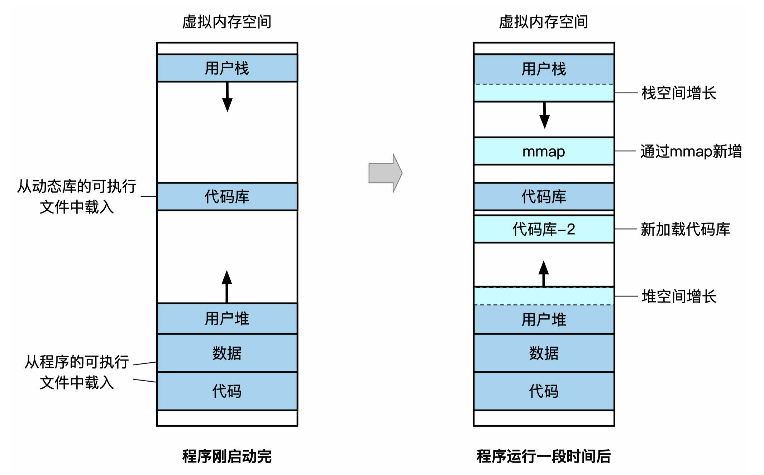
延迟映射
解决立即映射弊端的直观想法
操作系统按进程实际需要分配物理页和填写页表，避免分配的物理页实际不被用到的情况
主要思路：解耦虚拟内存分配与物理内存分配
先记录下为进程分配的虚拟内存区域
当进程实际访问某个虚拟页时，CPU 会触发缺页异常
操作系统在缺页异常处理函数中添加映射
Notes:
但不分配相应的物理内存，当然也不会在页表中填写映 射；

Slide 76
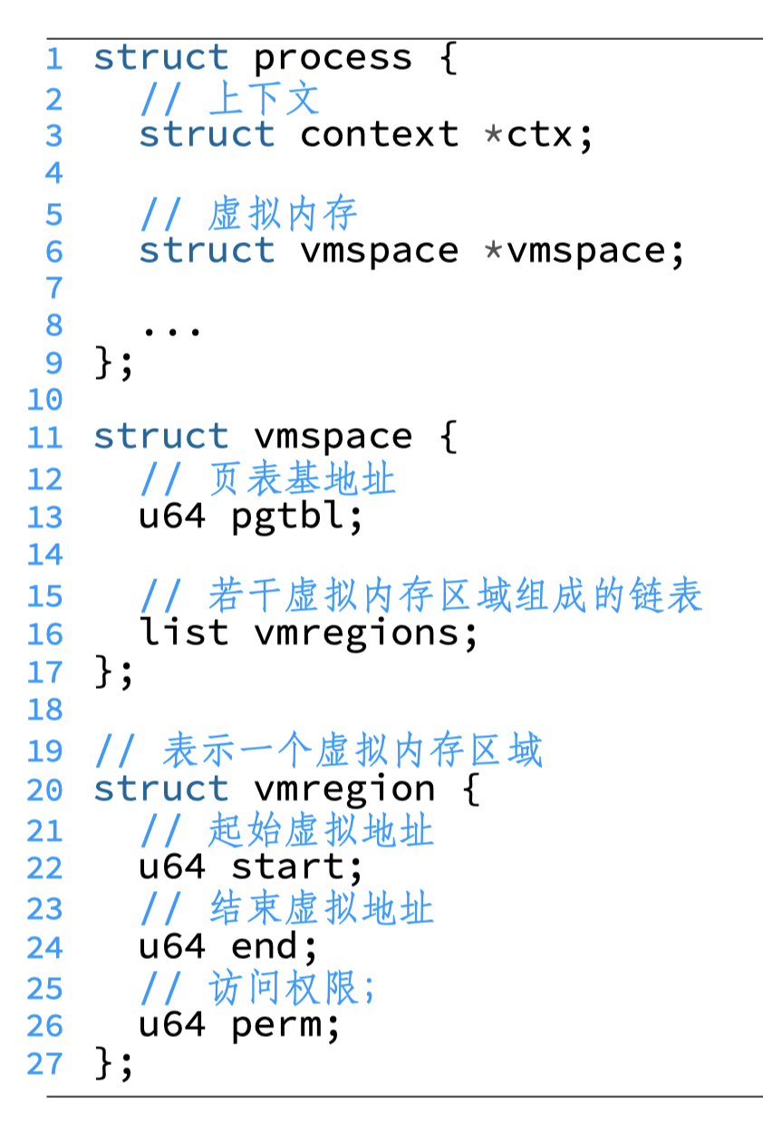
合法虚拟地址信息的记录方式
进程结构体的变化
记录进程已分配的虚拟内存区域
在Linux中对应 vm_area_struct（VMA）结构体
在ChCore-Lab中对应vmregion（vmr）结构体
Notes:
VMA

Slide 77
根据VMA判断缺页异常的合法性
缺页异常（page fault）
AARCH64：触发（通用的）同步异常（8）
根据ESR信息判断是否为缺页异常
访问的虚拟地址存放在FAR_EL1
操作系统的缺页处理函数
FAR_EL1中的值不落在VMA区域内，则为非法
反之，则分配物理页，并在页表中添加映射
问：用什么数据结构组织VMA？
Notes:
VMA多，则用查找树，查询快

Slide 78
物理内存管理

Slide 79
OS职责：分配物理内存资源
引入虚拟内存后，物理内存分配主要在以下四个场景出现：
用户态应用程序触发on-demand paging（延迟映射）时
此时内核需要分配物理内存页，映射到对应的虚拟页
内核自己申请内存并使用时
如用于内核自身的数据结构，通常通过kmalloc()完成
发生换页（swapping）时
通过磁盘来扩展物理内存的容量
内核申请用于设备的DMA内存时
DMA内存通常需要连续的物理页

Slide 80
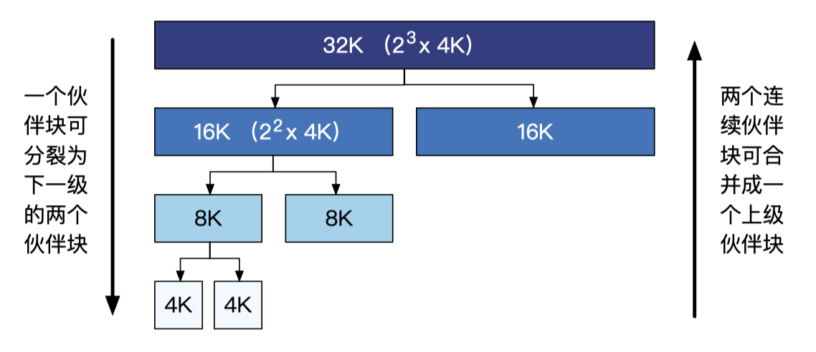

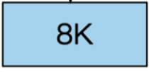
伙伴系统（buddy system）
伙伴系统：分裂与合并（避免外部碎片）
Notes:
（外部碎片能避免吗？）

Slide 81
伙伴系统避免外部碎片的示例
1个整块
Time 1
4K
4K
4K
4K
2²
分裂出3块
分配1块
剩余2块
2⁰
Time 2
分配
分配1个页
2¹
Time 3
分配
分配
2⁰
剩余1块
分配2个页
Time 4
分配
2¹
释放1个页
释放合并
依然剩余1块
Time 5
分配2个页成功

Slide 82
SLUB分配器的思路
观察
操作系统频繁分配的对象大小相对比较固定
基本思想
从伙伴系统获得大块内存（名为slab）
对每份大块内存进一步细分成固定大小的小块内存进行管理
块的大小通常是 2^{n} 个字节（一般来说，3 ⩽ n < 12）
也可为特定数据结构增加特殊大小的块，从而减小内部碎片

Slide 83
SLUB设计：分配与释放
分配N字节：1. 定位到大小最合适的资源池（假设只有一个slab），
2. 从slab中取走Next_Free指向的第一个slot
释放：将Next_Free指针指向待释放内存（slot）
Next_Free
Next_Free
Next_Free
64 bytes
128 bytes
256 bytes
64 bytes
128 bytes
256 bytes
…
…
…
64 bytes
128 bytes
256 bytes
slab
slab
slab

Slide 84
SLUB设计：资源池内组织多个slab
如何组织多个64字节slot的SLAB？引入两个指针
Current指针
Partial指针
Next_Free Next_Slab
Next_Free Next_Slab
Next_Free Next_Slab
64 bytes
64 bytes
64 bytes
64 bytes
64 bytes
64 bytes
…
…
…
64 bytes
64 bytes
64 bytes
Current指向一个slab，并从其中分配；
当Current slab全满，则从Partial链表中取出一个放入Current
释放后，若某个slab不再全满，则加入partial
释放后，若某个slab全空则可还给伙伴系统

Slide 85
物理内存换页

Slide 86
换页机制（Swapping）
换页的基本思想
用磁盘作为物理内存的补充，且对上层应用透明
应用对虚拟内存的使用，不受物理内存大小限制
如何实现
磁盘上划分专门的Swap分区，或专门的Swap文件
在处理缺页异常时，触发物理内存页的换入换出

Slide 87
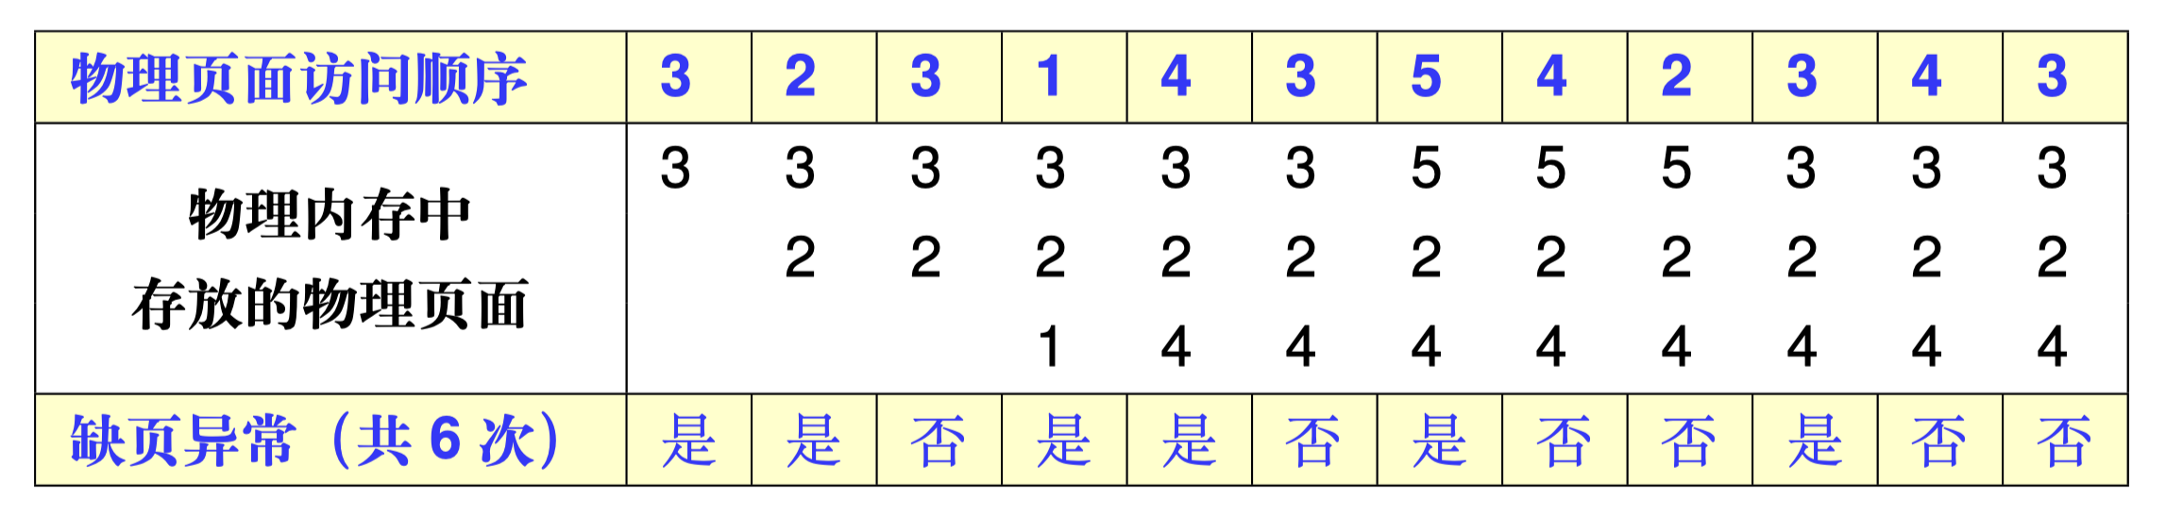
理想的换页策略（OPT策略）
假设物理内存中可以存放三个物理页，初始为空， 某应用程序一共需要访问物理页面 1～5
OPT：优先换出未来最长时间内不会再访问的页面
Notes:
在选择被换出的页面时，优先选择未来不会再访问的页面，或者在最长时间内不会再访问的页面。

Slide 88
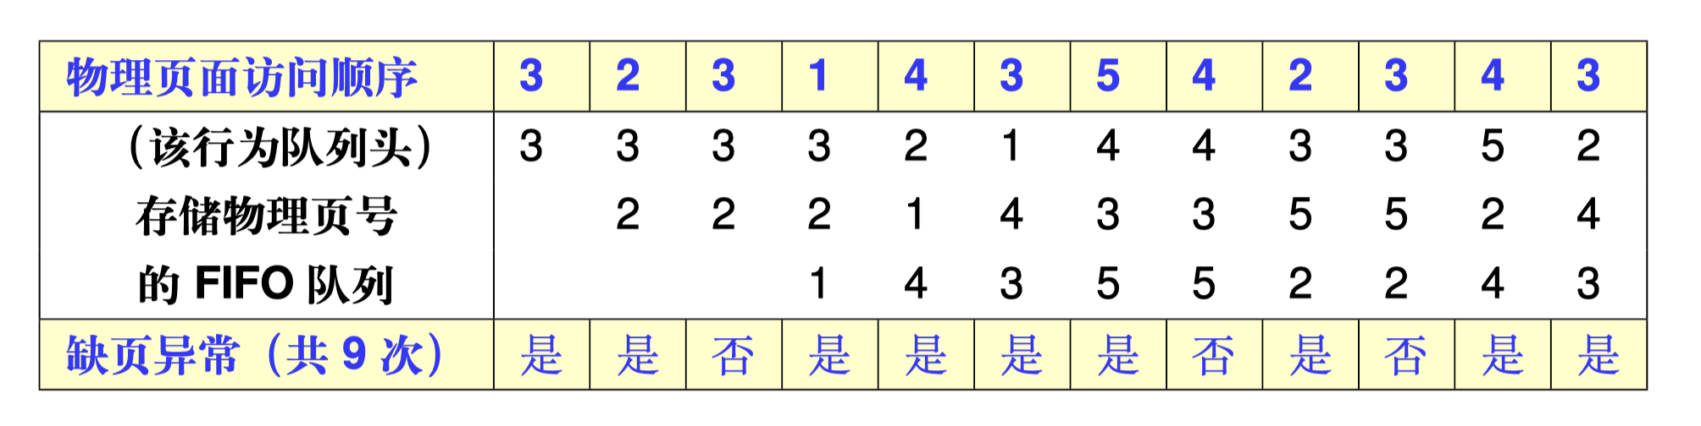
FIFO策略
操作系统维护一个队列用于记录换入内存的物理页号， 每换入一个物理页就把其页号加到队尾， 因此最先换进的物理页号总是处于队头位置

Slide 89
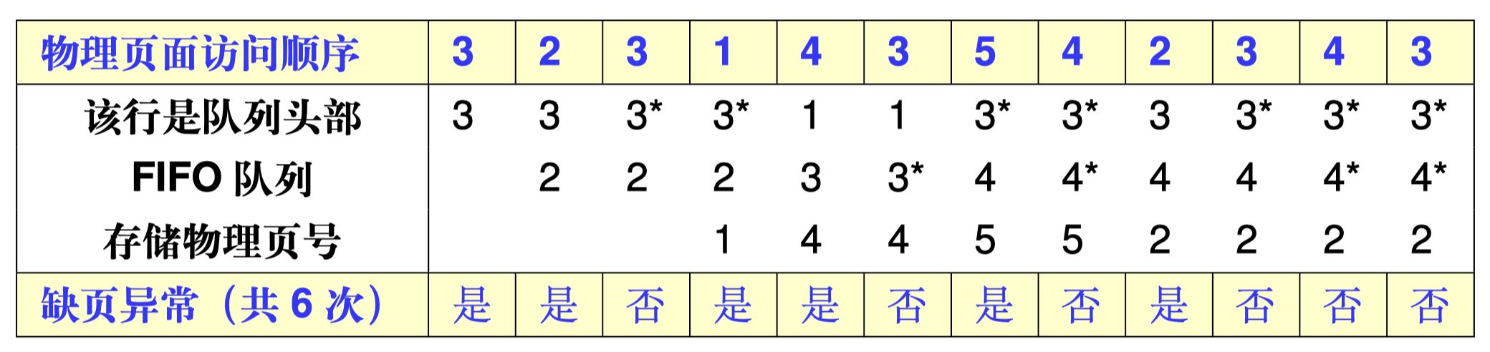
Second Chance策略
FIFO 策略的一种改进版本：为每一个物理页号维护一个访问标志位。 如果访问的页面号已经处在队列中，则置上其访问标志位。
换页时查看队头：1）无标志则换出；2）有标志则去除并放入队尾，继续寻找

Slide 90
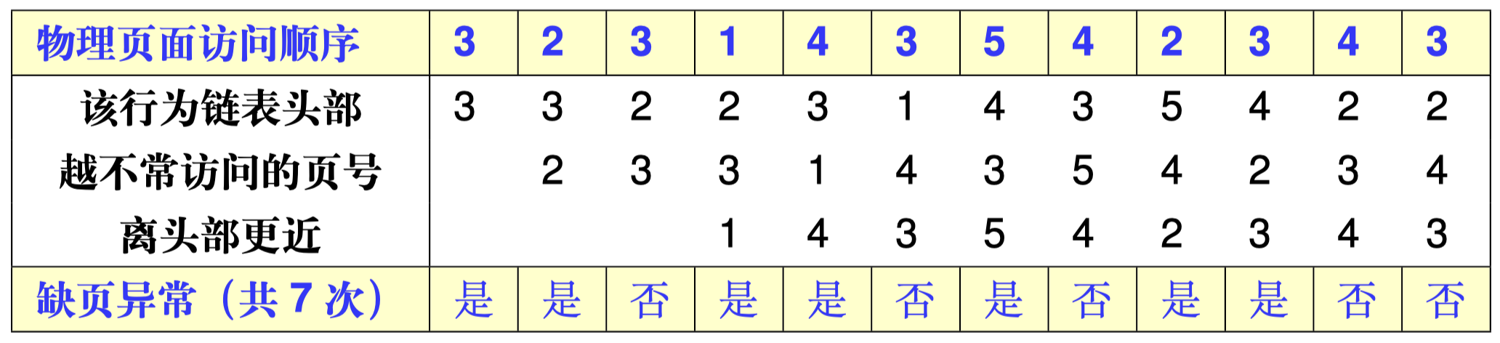
LRU策略
OS维护一个链表，在每次内存访问后，OS把刚刚访问的内存页调整到链表尾端；每次都选择换出位于链表头部的页面
缺点-1：对于特定的序列，效果可能非常差，如循环访问内存
缺点-2：需要排序的内存页可能非常多，导致很高的额外负载
Notes:
需要排序的内存页可能有非常多

Slide 91
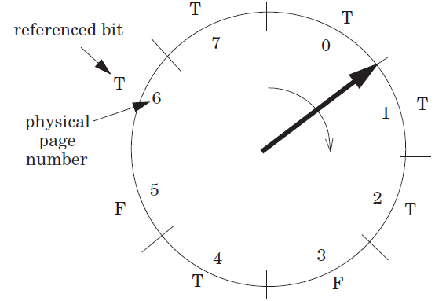
时钟算法策略
精准的LRU策略难以实现
物理页环形排列（类似时钟）
为每个物理页维护一个访问位
当物理页被访问时， 把访问位设成T
OS依次（如顺时针）查看每个页的“访问位”
如果是T，则置成F
如果是F，则驱逐该页
Notes:
上黑板完成
时钟算法（Clock Algorithm）将换进物理内存的页号排成一个 时钟的形状。该时钟有一个针臂，指向新换进内存的页号的后一个。同时，也 为每一个页号维护一个访问标志位。每次需要选择换出页号时，该算法从针臂 所指的页号开始检查。如果当前页面的访问标志位没有设置，即从上次检查到 这次，该页面没有被访问过，将该页面替换；如果当前页面的访问标志位已被 置上（即被访问过），那就将其访问标志位清空，并且针臂顺时针移动指针到 下一个页面。如此重复，直到找到一个访问标志位未被置上的页面。
请参照 FIFO 等策略的示例，给出时钟算法在相同页访问顺序下发生缺 页异常的次数。 参考答案： 6 次。分别发生在第 1、2、4、5、7、9 次页访问。

Slide 92


时钟算法策略
针臂：
指向换入位置
需要换出时：从下一个位置开始转
3*
3*
2*
3*
2*
3*
2*
1*
4*
2
1
4*
3*
1
4*
3*
5*
4*
3*
5*
2*
3
5
2*
3*
5
2*
3
4*
2*
3*
4*
Notes:
需要排序的内存页可能有非常多

Slide 93
进程

Slide 94
进程：运行中的程序
进程是计算机程序运行时的抽象
静态部分：程序运行需要的代码和数据
动态部分：程序运行期间的状态（程序计数器、堆、栈……）
进程具有独立的虚拟地址空间
每个进程都具有“独占全部内存”的假象
内核中同样包含内核栈和内核代码、数据

Slide 95
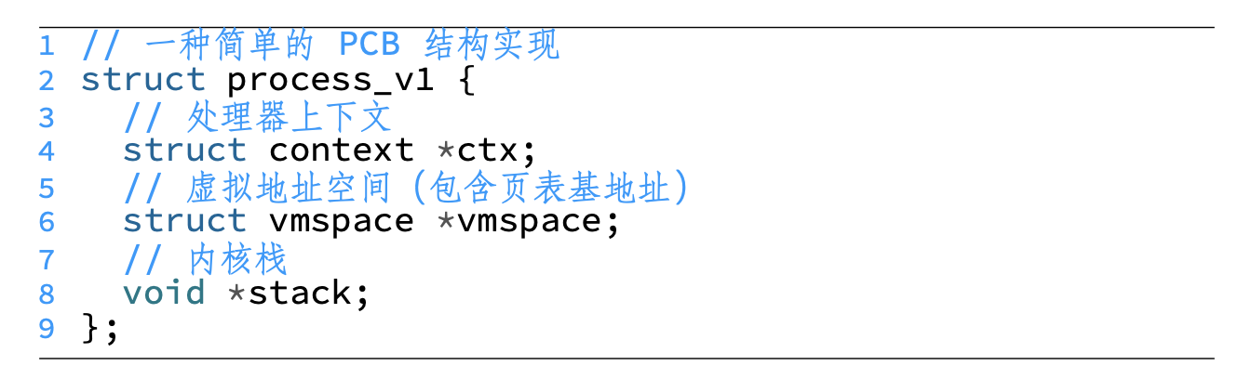
如何表示进程：进程控制块（PCB）
每个进程都对应一个元数据，称为“进程控制块”PCB
进程控制块存储在内核态（为什么？）
想一想：进程控制块里至少应该保存哪些信息？
独立的虚拟地址空间
独立的处理器上下文
内核栈
PCB结构（第一版）
Notes:
进程控制块存储在内核态，因为它由内核管理，不应被用户态的程序访问
独立的虚拟地址空间是进程的标志性特征
独立的执行上下文表明进程具有独立的执行能力

Slide 96
内核栈与用户栈
应用为什么需要“又一个栈”（内核栈）？
进程在内核中依然需要执行代码，有读写临时数据的需求
进程在用户态和内核态的数据应该相互隔离，增强安全性
AArch64实现：两个栈指针寄存器
SP_EL1，SP_EL0
当进程进入内核后，自动完成栈寄存器切换
x86只有一个栈寄存器，需要保存恢复
0x22
用态
内核栈
0x1234
0x7
0x456
SP_EL1
0x1200
用户态
用户栈
0x890
0x589
0x1
SP_EL0
Notes:
两个栈指针：SP_EL0和SP_EL1

Slide 97
经典创建方法：fork()
语义：为调用进程创建一个一模一样的新进程
调用进程为父进程，新进程为子进程
接口简单，无需任何参数
fork后的两个进程均为独立进程
拥有不同的进程id
可以并行执行，互不干扰（除非使用特定的接口）
父进程和子进程会共享部分数据结构（内存、文件等）

Slide 98
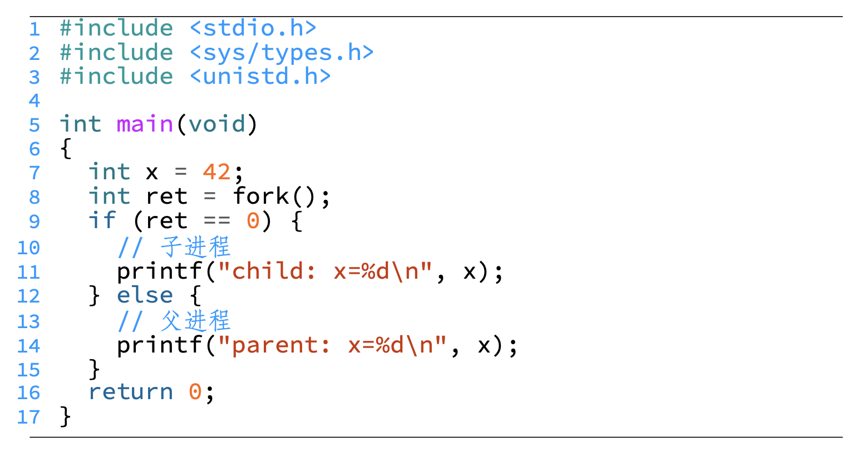
在程序中使用fork
创建一模一样的拷贝
例子中父子进程中的x均为42
42
42

Slide 99
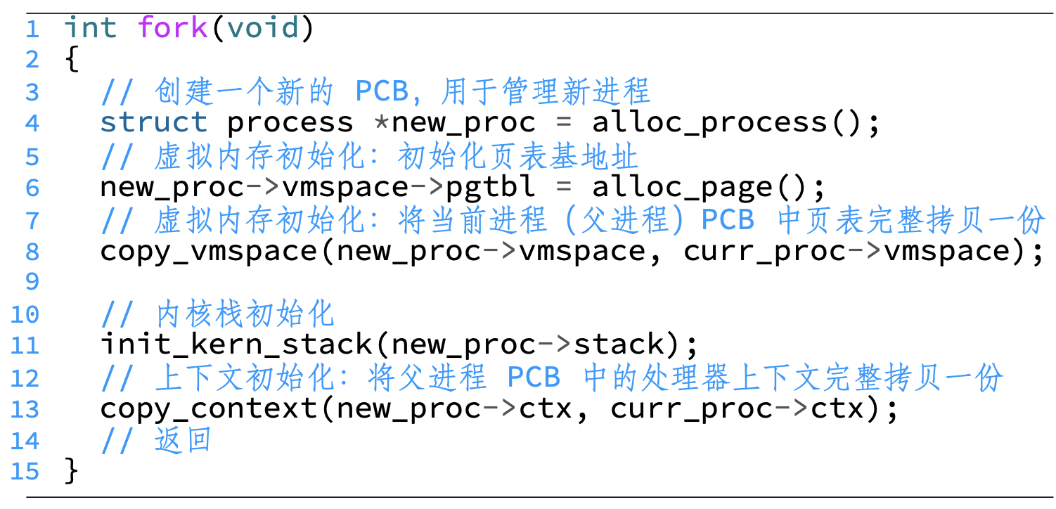
fork的实现
为了“一模一样”，将父进程的PCB拷贝一份
包括PCB、内核栈、处理器上下文（假设PCB结构为第一版）
实现比较简单（早期只需27行汇编即可实现！）

Slide 100
fork的优缺点分析
fork的优点
接口非常简洁，（过去）实现简单
将进程“创建”和“执行”（exec）解耦，提高了灵活度
fork的缺点
创建拷贝的复杂度与PCB复杂度相关（如今越来越复杂）
完全拷贝过于粗暴（不如clone）
性能差、可扩展性差（不如vfork和spawn）
不可组合性 (例如：fork() + pthread())
Notes:
安全漏洞：比如BROP攻击

Slide 101
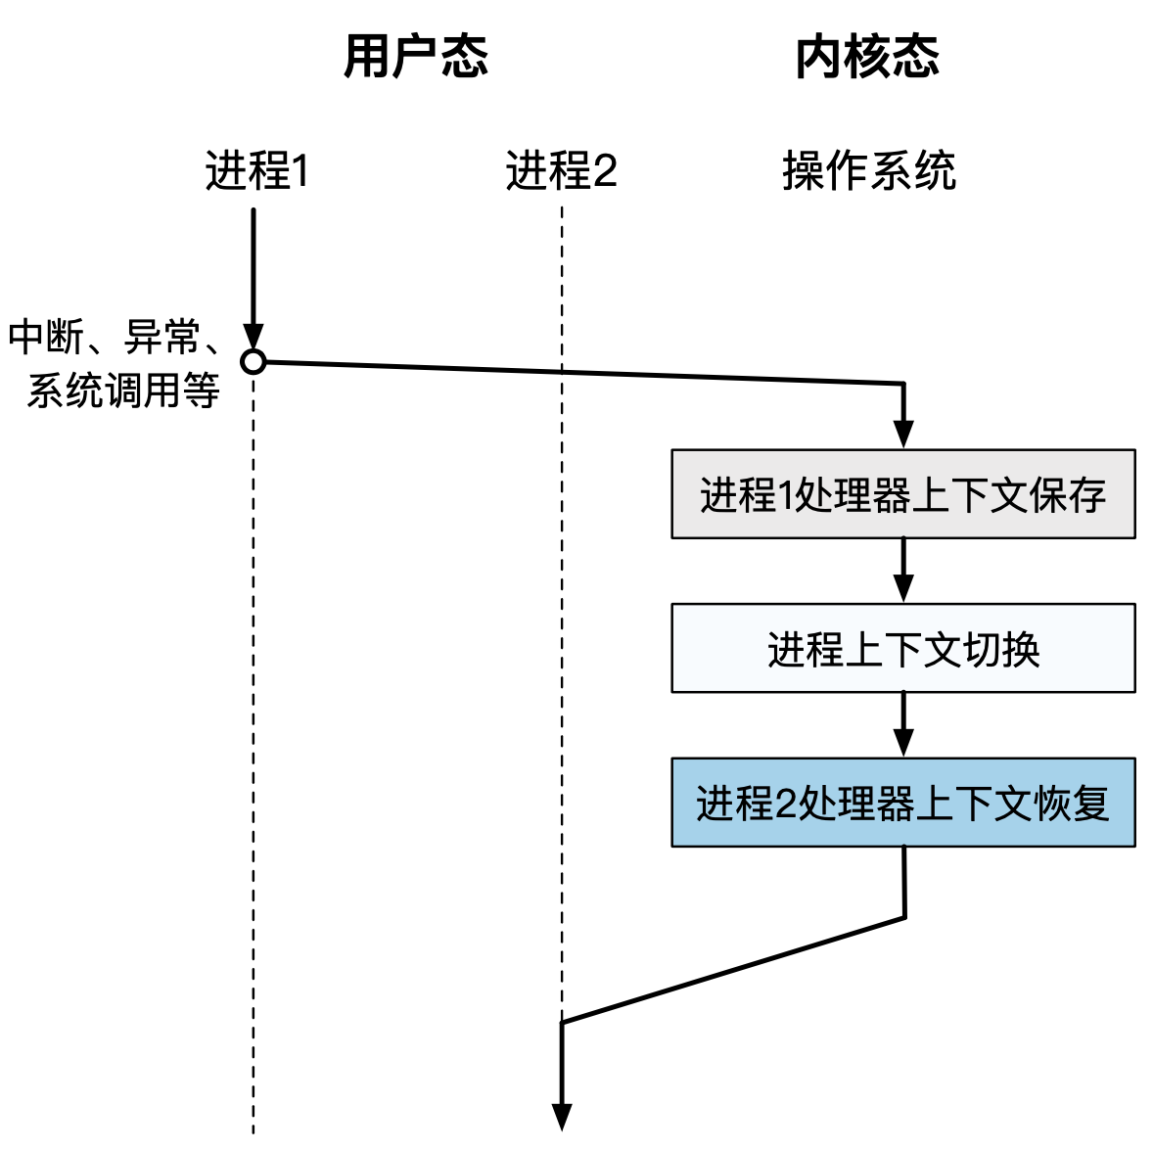
进程切换的基本步骤
需要进出内核，共包含五个步骤
进程1进入内核态
进程1处理器上下文保存
进程上下文切换
进程2处理器上下文恢复
进程2返回用户态

Slide 102
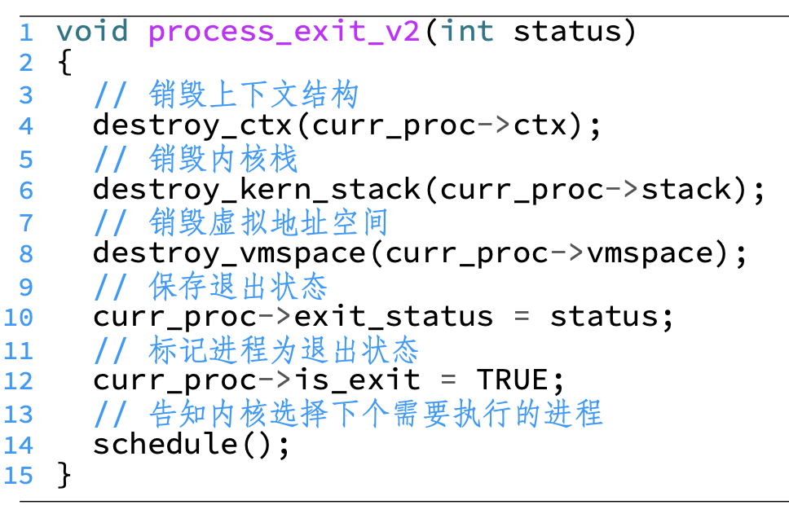
处理器上下文 vs. 进程上下文
有两个“上下文”概念，如何辨析？
处理器上下文：用于保存切换时的寄存器状态（硬件）
在每个PCB中均有保存
进程上下文：表示目前操作系统正以哪个进程的身份运行（软件）
通常使用一个指向PCB的全局指针表示（代码中的curr_proc)
进程上下文
vmspace
PCB
stack
ctx
处理器上下文
Notes:
处理器上下文与寄存器相关，是一个硬件概念；进程上下文与硬件完全没关系，是一个软件概念

Slide 103
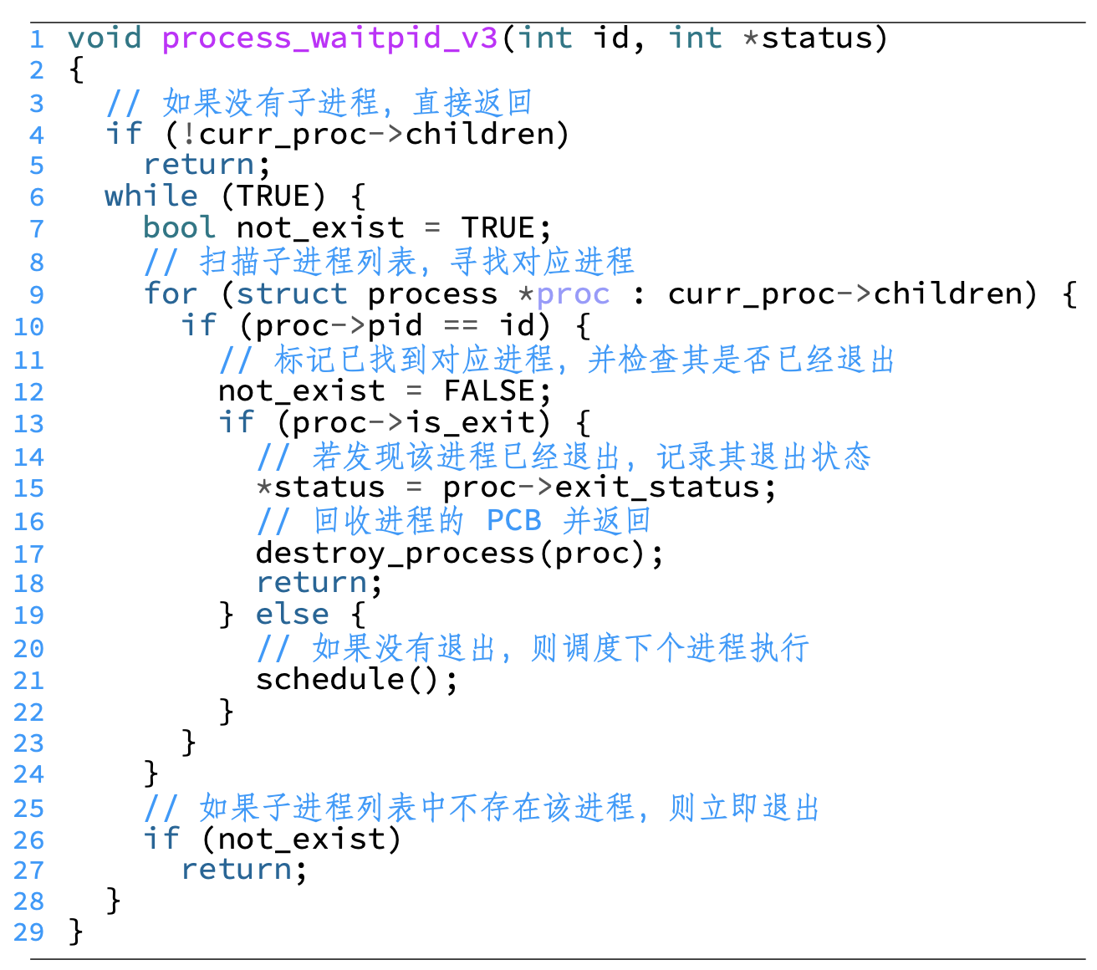
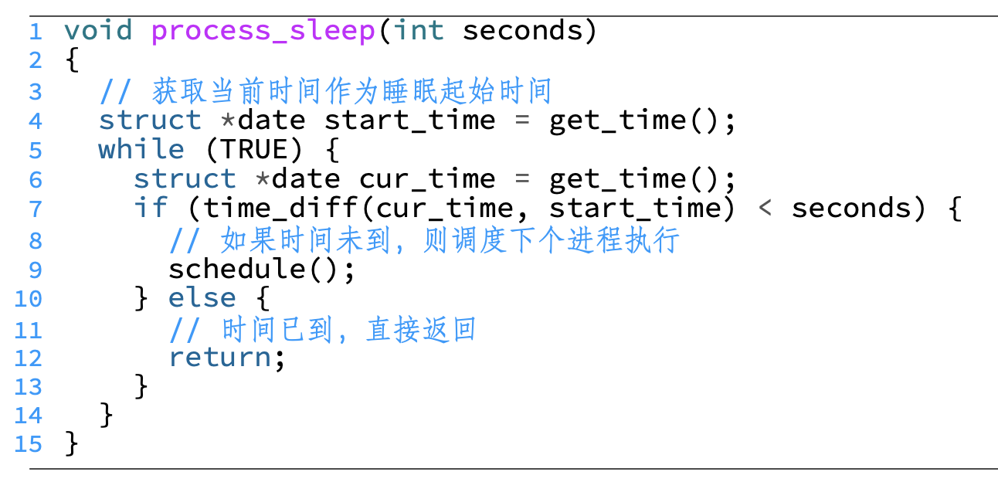
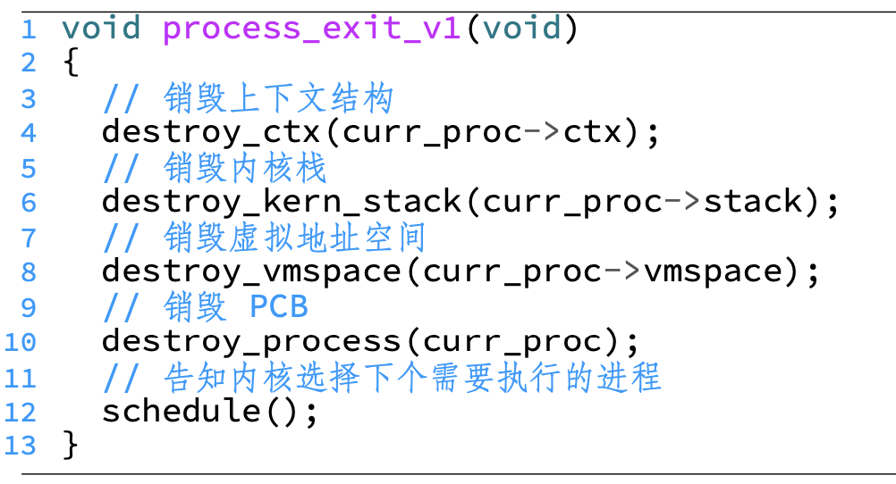
进程的切换节点
前文已经提到：所有调用schedule()的地方
告知内核选择下一个执行的进程，也就涉及到了进程的切换

Slide 104
线程

Slide 105
为什么需要线程？
创建进程的开销较大
包括了数据、代码、堆、栈等
进程的隔离性过强
进程间交互：可以通过进程间通信（IPC），但开销较大
进程内部无法支持并行

Slide 106
线程：更加轻量级的运行时抽象
线程只包含运行时的状态
静态部分由进程提供
包括了执行所需的最小状态（主要是寄存器和栈）
一个进程可以包含多个线程
每个线程共享同一地址空间（方便数据共享和交互）
允许进程内并行

Slide 107
在程序中如何使用线程？
常用库：POSIX threads（pthreads）
包含约60个函数的标准接口
实现的功能与进程相关系统调用相似
创建：pthread_create
回收：pthread_join
退出：pthread_exit
……
注意：一个线程执行系统调用，可能影响该进程的所有线程
如exit会使所有线程退出

Slide 108
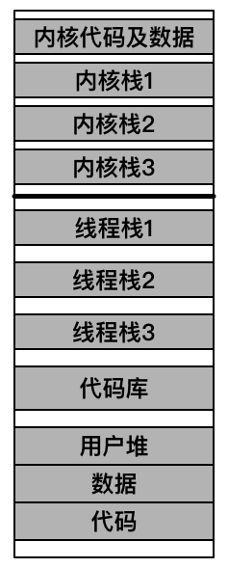
多线程进程的地址空间
每个线程拥有自己的栈
内核中也有为线程准备的内核栈
其它区域共享
数据、代码、堆……
共享

Slide 109
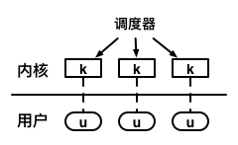
一对一模型
每个用户线程映射单独的内核线程
优点：解决了多对一模型中的可扩展性问题
缺点：内核线程数量大，开销大
主流操作系统都采用一对一模型
Windows、Linux、OS X……

Slide 110
对比：进程vs. 线程
线程和进程的相似之处：
都可以与其他进程/线程并发执行（可能在不同核心上）
都可以进行切换
引入线程后，调度管理单位由进程变为线程
切换
切换
切换
核0
线程0
线程2
线程5
线程8
…
管理
调度器
核1
线程3
线程7
线程1
线程9
…
管理
切换
切换
切换

Slide 111
对比：进程vs. 线程
线程和进程的不同之处：
同一进程的不同线程共享代码和部分数据
不同进程不共享虚拟地址空间
线程与进程相比开销较低
进程控制（创建和回收）通常比线程更耗时
Linux的数据：
创建和回收进程：～20K cycle
创建和回收线程：～10K cycle（或更少）

Slide 112
处理器调度

Slide 113
处理器调度
对象：CPU执行的最小单元，可以是进程或线程，统一用“任务”描述。
新任务
时机：1）执行时间用尽
2）等待I/O请求
3）睡眠
4）中断
5）…
任务N
…
CPU核心
任务2
调度器
执行任务
任务1
决策：1）下一个执行的任务
2）执行该任务的CPU
3）执行的时长

Slide 114




CPU调度与提问调度
A
学霸调度问题
学霸
同学的问题
同学
CPU调度任务
CPU
任务
用户
当前假设每个同学只提一个问题

Slide 115
First Come First Served
问题 | 到达时间 | 解答时间 （工作量）
A | 0 | 4
B | 1 | 7
C | 2 | 2
大家排队
先来后到！
得嘞，我第一
A
A
B
C
C,先来后到！
B
先到先得：简单、直观
问题：平均周转、响应时间过长
我的问题很简单
却要等那么长时间…
C

Slide 116
Shortest Job First
问题 | 到达时间 | 解答时间 （工作量）
A | 0 | 4
B | 1 | 7
C | 2 | 2
简单的问题先来
我最先到，
我还是第一！
A
A
C
B
万一再来个短时间的D，那我要等死了…
B
短任务优先：平均周转时间短
问题：1）不公平，任务饿死
2）平均响应时间过长
我可以先于B了☺
C

Slide 117
抢占式调度 (Preemptive Scheduling)
每次任务执行
一定时间后会被切换到下一任务
而非执行至终止
通过定时触发的时钟中断实现

Slide 118
Round Robin (时间片轮转)
问题 | 到达时间 | 解答时间 （工作量）
A | 0 | 4
B | 1 | 7
C | 2 | 2
公平起见
每人轮流一分钟！
感觉多等了好久…
A
A
A
A
A
B
B
B
B
B
B
B
学霸的响应时间短了好多
C
C
B
轮询：公平、平均响应时间短
问题：牺牲周转时间
学霸的响应得更快了
C

Slide 119
调度优先级
操作系统中的任务是不同的，例如：
系统 V.S. 用户、前台 V.S. 后台、…
如果不加以区分
系统关键任务无法及时处理
"后台运算"导致"视频播放"卡顿
优先级用于确保重要的任务被优先调度

Slide 120


添加条件：优先级
女生优先级高！
A
B
C
D

Slide 121
多级队列
Multi-Level Queue (MLQ)
1）维护多个队列，每个对应静态设置好的优先级
2）高优先级的任务优先执行
3）同优先级内使用Round Robin调度（也可使用其他调度策略）
女生队列（高优先级）Q_{girl}
B
D
男生队列（低优先级）Q_{boy}
A
C

Slide 122

添加条件：阅读OS书 （类比I/O操作）
学霸告诉同学需要看OS书
（学霸只有一本OS书，同一时间只有一个同学能够阅读）
阅读完OS书后，同学再和学霸确认知识点
CPU
A
B
A
B
A
B
A
B
I/O

Slide 123
问题1：低资源利用率
优先级0（高）
B
D
问题：
多种资源（学霸和OS书）
没有同时利用起来
优先级1（低）
A
C
B
D
B
D
B
D
A
C
A
C
A
C

Slide 124
优先级的动态调整
操作系统中的工作场景是动态变化的
静态设置的优先级可能导致
资源利用率低
一个CPU密集型动态转变为I/O密集型任务
优先级反转
…
某些场景下，任务的优先级需要动态调整

Slide 125
静态优先级的问题：低优先级任务饥饿
任务
高优先级运行队列
低优先级运行队列
被高优先级任务阻塞，长时间无法执行

Slide 126
MLFQ：多级反馈队列
一个无需先验知识的通用调度策略
周转时间低、响应时间低
调度开销低
通过动态分析任务运行历史，总结任务特征
类似思想的体现：分支预测、缓存
需要注意：如果工作场景变化频繁，效果会很差
Notes:
重要，调度好好看！

Slide 127
基本算法（基于Multi-Level Queue）
规则 1:
优先级高的任务会抢占优先级低的任务
规则 2:
每个任务会被分配时间片，优先级相同的两个任务使用时间片轮转

Slide 128
如何设置任务优先级？
针对混合工作场景
执行时间短的任务
交互式任务
I/O密集型任务
执行时间长的任务
CPU密集型计算任务
规则 3:
任务被创建时，假设该任务是短任务，为它分配最高优先级
规则 4a:
一个任务时间片耗尽后，它的优先级会被降低一级
规则 4b:
如果一个任务在时间片耗尽前放弃CPU，那么它的优先级不变
任务重新执行时，会被分配新的时间片

Slide 129
样例执行1、2
对于长任务：
MLFQ会逐渐降低它的优先级
并将它视为长任务
对于短任务：
它会很快执行完，证明自己是个短任务
Q3
Q2
Q1
Q3
Q2
Q1
*Q3优先级最高
1. 一个长任务的执行
2. 长任务执行时，一个短任务被创建

Slide 130
样例执行3
对于I/O密集型任务：
它会在时间片执行完以前放弃CPU
MLFQ保持它的优先级不变即可
Q3
Q2
Q1
3. 混合CPU密集型与I/O密集型任务的执行

Slide 131
基本算法的问题（一）
长任务饥饿
过多的短任务、I/O密集型任务可能占用所有CPU时间
任务特征可能动态变化
CPU密集型任务→交互式任务，…

Slide 132
定时优先级提升
规则 5:
在某个时间段S后，将系统中所有任务优先级升为最高
避免长任务饿死
所有任务的优先级会定时地提升最高
最高级队列采用RR，长任务一定会被调度到
针对任务特征动态变化的场景
MLFQ会定时地重新审视每个任务

Slide 133
样例执行4
优先级提升
提升
提升
Q3
Q2
Q1
Q3
Q2
Q1
4. 采用定时优先级提升的前后对比（左为采用前，右为采用后）

Slide 134
基本算法的问题（二）
无法应对抢占CPU时间的攻击
恶意任务在时间片用完前发起I/O请求
避免MLFQ将该任务的优先级降低，并且每次重新执行时间片会被重置
几乎独占CPU！

Slide 135
更准确地记录执行时间
规则 4:
一个任务时间片耗尽后（无论它期间放弃了多次CPU，它的时间片不会被重置），它的优先级会被降低一级
MLFQ会
记录每个任务在当前优先级使用的时间片
当累计一个完整时间片被用完后，降低其优先级

Slide 136
样例执行5
Q3
Q2
Q1
Q3
Q2
Q1
5.使用准确记录执行时间的前后对比（左为采用前，右为采用后）

Slide 137
多级反馈队列总结
Multi-Level Feedback Queue
通过观察任务的历史执行，动态确定任务优先级
无需任务的先验知识
同时达到了周转时间和响应时间两方面的要求
对于短任务，周转时间指标近似于SJF
对于交互式任务，响应时间指标近似于RR
可以避免长任务的饿死
许多著名系统的调度器是基于MLFQ实现的
BSD, Solaris, Windows NT 和后续Windows操作系统

Slide 138
同步

Slide 139
竞争条件 Race Condition
如何确保他们不会将新产生的数据放入到同一个缓冲区中，造成数据覆盖？
此时产生了竞争条件（又称竞争冒险、竞态条件）：
当2个或以上线程同时对共享的数据进行操作，其中至少有一个写操作
该共享数据最后的结果依赖于这些线程特定的执行顺序

Slide 140
什么是同步原语？
同步原语（Synchronization Primitives）是一个平台（如操作系统）提供的用于帮助开发者实现线程之间同步的软件工具
在生产者/消费者例子中：
有限的共享资源上
正确的协同工作
有限的共享缓冲区；
生产者/消费者能有序地从
共享缓冲区中存放/拿取数据

Slide 141
互斥锁

Slide 142
互斥锁的接口：拿锁和放锁
互斥锁（Mutual Exclusive Lock）接口
Lock(lock)：尝试拿到锁“lock”
若当前没有其他线程拿着lock，则拿到lock，并继续往下执行
若lock被其他线程拿着，则不断循环等待放锁（busy loop）
Unlock(lock)
释放锁
保证同时只有一个线程能够拿到锁

Slide 143

用互斥锁解决多生产者消费者问题
lock(&buffer_lock);
buffer[bufCnt % BUFFER_SIZE] = item;
bufCnt = bufCnt + 1;
unlock(&buffer_lock);
(bufCnt = 3)
lock(&buffer_lock);
buffer[3] = pkg1;
获取互斥锁
进入临界区
1
(bufCnt = 3)
lock(&buffer_lock);
没有获取互斥锁，
在原地等待
*这里假设该操作为原子操作

Slide 144
用互斥锁解决多生产者消费者问题
lock(&buffer_lock);
buffer[bufCnt % BUFFER_SIZE] = item;
bufCnt = bufCnt + 1;
unlock(&buffer_lock);
(bufCnt = 3)
lock(&buffer_lock);
buffer[3] = pkg1;
bufCnt = 4
unlock(&buffer_lock);
获取互斥锁
进入临界区
1
(bufCnt = 4)
lock(&buffer_lock);
没有获取互斥锁，
在原地等待
*这里假设该操作为原子操作

Slide 145
用互斥锁解决多生产者消费者问题
lock(&buffer_lock);
buffer[bufCnt % BUFFER_SIZE] = item;
bufCnt = bufCnt + 1;
unlock(&buffer_lock);
(bufCnt = 3)
lock(&buffer_lock);
buffer[3] = pkg1;
bufCnt = 4
unlock(&buffer_lock);
1
(bufCnt = 4)
lock(&buffer_lock);
buffer[4] = pkg2;
获取互斥锁
进入临界区
*这里假设该操作为原子操作

Slide 146
条件变量
条件变量：利用睡眠/唤醒机制，避免无意义的等待
之前互斥锁的实现中：
让操作系统的调度器调度其他进程/线程执行
while(locked)
/* busy waiting */;
条件变量：利用睡眠/唤醒机制，避免无意义的等待
线程-0
线程-1
if(!some_condition)
wait(condition);
update(some_condition);
signal(condition);
调度到其他线程执行
Wake up and check condition again

Slide 147
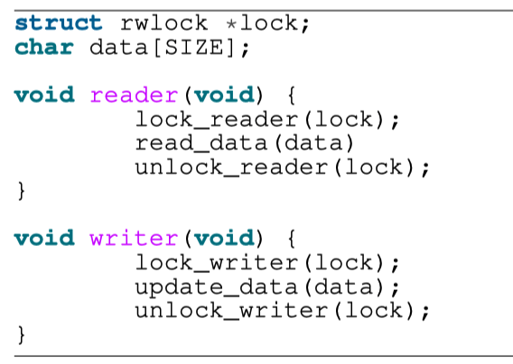
读写锁的使用示例

Slide 148
读写锁
互斥锁：所有的线程均互斥，同一时刻只能有一个线程进入临界区
对于部分只读取共享数据的线程过于严厉
读写锁：区分读者与写者，允许读者之间并行，读者与写者之间互斥
使用reader_lock
使用writer_lock
临界区
写者
读者
X
读者
读者可以进入临界区
写者不能进入临界区
*读/写临界区不同，这里指向一个为示意

Slide 149
读写锁
互斥锁：所有的线程均互斥，同一时刻只能有一个线程进入临界区
对于部分只读取共享数据的线程过于严厉
读写锁：区分读者与写者，允许读者之间并行，读者与写者之间互斥
使用reader_lock
使用writer_lock
临界区
写者
读者
X
X
写者
读者不能进入临界区
写者不能进入临界区
*读/写临界区不同，这里指向一个为示意

Slide 150

同步带来的问题：死锁

Slide 151
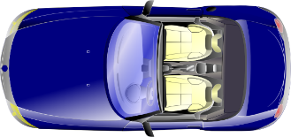
死锁
void proc_A(void) {
lock(A);
/* Time T1 */
lock(B);
/* Critical Section */
unlock(B);
unlock(A);
}
void proc_B(void) {
lock(B);
/* Time T1 */
lock(A);
/* Critical Section */
unlock(A);
unlock(B);
}
十字路口的“困境”
T1时刻的死锁

Slide 152
死锁产生的原因
void proc_A(void) {
lock(A);
/* Time T1 */
lock(B);
/* Critical Section */
unlock(B);
unlock(A);
}
void proc_B(void) {
lock(B);
/* Time T1 */
lock(A);
/* Critical Section */
unlock(A);
unlock(B);
}
互斥访问
持有并等待
资源非抢占
循环等待
A等B，B等A
T1时刻的死锁

Slide 153
检测死锁与恢复
找到环：循环等待
资源分配图
直接kill所有循环中的线程
Kill一个，看有没有环，有的话继续kill
全部回滚到之前的某一状态
如何恢复？打破循环等待！

Slide 154
死锁避免：银行家算法
死锁避免：运行时检查是否会出现死锁
银行家算法的核心：
所有线程获取资源需要通过管理者同意
管理者预演会不会造成死锁
如果会造成：阻塞线程，下次再给
如果不会造成：给线程该资源

Slide 155
死锁避免：银行家算法
如何预演判断？将系统划分为两个状态
对于一组线程 {P1, P2, ... , Pn}：
安全状态
能找出至少一个执行序列，如P2->P1->P5...让所有线程需求得到满足
非安全状态
不能找出这个序列，必定会导致死锁
安全性检查算法
银行家算法：保证系统一直处于安全状态，且按照这个序列执行

Slide 156
银行家算法：安全性检查
四个数据结构：
M个资源 N个线程
全局可利用资源：Available[M]
每线程最大需求量：Max[N][M]
已分配资源：Allocation[N][M]
还需要的资源：Need[N][M]
Notes:
全局可利用资源：该向量代表某一时刻系统中每一类元素的可用个数。这个向量初始化时设置为系统中拥有的第$M$类资源的总量。
每线程最大需求量：该矩阵包含所有线程$N$对第$M$类资源的最大需求量。
已分配资源：该矩阵包含已经分配给所有线程$N$的$M$种资源的数量。
还需要的资源：该矩阵包含所有线程$N$对第$M$累资源还需要的资源数量。

Slide 157
银行家算法安全性检查：一个例子
安全序列：
 | Max |  | Allocation |  | Need |  | Available
 | A | B | A | B | A | B | A | B
P1 | 5 | 10 | 2 | 8 | 3 | 2 | 3 | 1
P2 | 3 | 1 | 0 | 1 | 3 | 0
P3 | 10 | 11 | 5 | 1 | 5 | 10
某时刻系统状态
分配给能满足其全部需求的线程

Slide 158
银行家算法安全性检查：一个例子
安全序列： P2 ->
 | Max |  | Allocation |  | Need |  | Available
 | A | B | A | B | A | B | A | B
P1 | 5 | 10 | 2 | 8 | 3 | 2 | 3 | 2
P2
P3 | 10 | 11 | 5 | 1 | 5 | 10
模拟P2执行完成
分配给能满足其全部需求的线程

Slide 159
银行家算法安全性检查：一个例子
安全序列： P2 -> P1 ->
 | Max |  | Allocation |  | Need |  | Available
 | A | B | A | B | A | B | A | B
P1 |  |  |  |  |  |  | 5 | 10
P2
P3 | 10 | 11 | 5 | 1 | 5 | 10
模拟P1执行完成
分配给能满足其全部需求的线程

Slide 160
银行家算法安全性检查：一个例子
安全序列： P2 -> P1 -> P3
 | Max |  | Allocation |  | Need |  | Available
 | A | B | A | B | A | B | A | B
P1 |  |  |  |  |  |  | 10 | 11
P2
P3
模拟P3执行完成
分配给能满足其全部需求的线程

Slide 161
银行家算法安全性检查：一个例子
安全序列： P2 -> P1 -> P3
 | Max |  | Allocation |  | Need |  | Available
 | A | B | A | B | A | B | A | B
P1 | 5 | 10 | 2 | 8 | 3 | 2 | 3 | 1
P2 | 3 | 1 | 0 | 1 | 3 | 0
P3 | 10 | 11 | 5 | 1 | 5 | 10
通过安全性检查：处于安全状态！
新来请求：P1请求资源，需要A资源2份，B资源1份

Slide 162
银行家算法安全性检查：一个例子
安全序列： P2 -> P1 -> P3
 | Max |  | Allocation |  | Need |  | Available
 | A | B | A | B | A | B | A | B
P1 | 5 | 10 | 4 | 9 | 1 | 1 | 3→1 | 1→0
P2 | 3 | 1 | 0 | 1 | 3 | 0
P3 | 10 | 11 | 5 | 1 | 5 | 10
新来请求：P1请求资源，需要A资源2份，B资源1份
假设分配给它，运行安全检查：无法通过
采取行动：阻塞P1，保证系统维持在安全状态

Slide 163
互斥锁实现：基于硬件原子指令

Slide 164
新指令-1：Test-and-Set
历史
1960年代初期，Burroughs B5000首先引入
1 int TestAndSet(int *old_ptr, int new) {
2 int old = *old_ptr; // fetch old value at old_ptr
3 *old_ptr = new; // store 'new' into old_ptr
4 return old; // return the old value
5 }

Slide 165
使用 Test-and-Set 实现 Spin Lock
1 typedef struct __lock_t {
2 int flag;
3 } lock_t;
4
5 void init(lock_t *lock) {
6 // 0 indicates that lock is available, 1 that it is held
7 lock->flag = 0;
8 }
9
10 void lock(lock_t *lock) {
11 while (TestAndSet(&lock->flag, 1) == 1)
12 ; // spin-wait (do nothing)
13 }
14
15 void unlock(lock_t *lock) {
16 lock->flag = 0;
17 }

Slide 166
新指令-2：Compare-and-swap
另一个原子的硬件原语
Compare-and-swap (on SPARC)
Compare-and-exchange (on x86)
1 int CompareAndSwap(int *ptr, int expected, int new) {
2 int actual = *ptr;
3 if (actual == expected)
4 *ptr = new;
5 return actual;
6 }

Slide 167
用 Compare-and-swap 实现 Spin Lock
1 typedef struct __lock_t {
2 int flag;
3 } lock_t;
4
5 void init(lock_t *lock) {
6 // 0 indicates that lock is available, 1 that it is held
7 lock->flag = 0;
8 }
9
10 void lock(lock_t *lock) {
11 while (CompareAndSwap(&lock->flag, 0, 1) == 1)
12 ; // spin-wait (do nothing)
13 }
14
15 void unlock(lock_t *lock) {
16 lock->flag = 0;
17 }

Slide 168
排号锁（Ticket Lock）
思考：我们如何保证竞争者的公平性？

Slide 169



排号锁（Ticket Lock）
思考：我们如何保证竞争者的公平性？
通过遵循竞争者到达的顺序来传递锁。
owner：表示当前在吃的食客 next：表示目前放号的最新值
3
4
5
2.等待叫号
while(owner != my_ticket);
假设只有一桌...
owner = 3
next = 6
拿号 => 6号
my_ticket = atmoic_FAA(&next, 1)

Slide 170
排号锁（Ticket Lock）
思考：我们如何保证竞争者的公平性？
通过遵循竞争者到达的顺序来传递锁。
owner：表示当前在吃的食客 next：表示目前放号的最新值
while(owner != my_ticket);
3
4
5
6
假设只有一桌...
2. 叫下个人进来
owner += 1
吃完了，买单
owner = 3
next = 7

Slide 171
排号锁（Ticket Lock）
思考：我们如何保证竞争者的公平性？
通过遵循竞争者到达的顺序来传递锁。
owner：表示当前的持有者 next：表示目前放号的最新值
lock操作
unlock操作
my_ticket = atomic_FAA( &lock->next, 1);
while(lock->owner != my_ticket)
/* waiting */;
lock->owner ++;

Slide 172
信号量的实现

Slide 173
信号量的使用
为什么信号量没有lost notification的问题呢？因为counter会记录下notification
void producer(void) {
new_msg = produce_new(); sem_wait(&empty_slot_sem);
buffer_add(new_msg); sem_signal(&filled_slot_sem);
}
消耗empty_slot
增加filled_slot
void consumer(void) {
sem_wait(&filled_slot_sem);
cur_msg = buffer_remove(); sem_signal(&empty_slot_sem); handle_msg(cur_msg);
}
消耗filled_slot
增加empty_slot
Notes:
本章开头的两个例子

Slide 174
信号量的实现-1：忙等
void wait(sem_t *S) {
lock(S->sem_lock);
while(S->value == 0) {
unlock(S->sem_lock);
lock(S->sem_lock);
}
S->value --;
unlock(S->sem_lock);
}
void signal(sem_t *S) {
lock(S->sem_lock);
S->value ++;
unlock(S->sem_lock);
}
Busy looping，无意义等待
此时已经取得sem_lock，防止同时-1

Slide 175
信号量的实现-2：条件变量
void wait(sem_t *S) {
lock(S->sem_lock );
while(S->value == 0) {
cond_wait(S->sem_cond, S->sem_lock);
}
S->value --;
unlock(S->sem_lock);
}
void signal(sem_t *S) {
lock(S->sem_lock);
S->value ++;
cond_signal(s->sem_cond);
unlock(S->sem_lock);
}
使用条件变量避免无意义等待
每次都要signal，很可能无人等待

Slide 176
信号量的实现-3：减少signal次数
void wait(sem_t *S) {
lock(S->sem_lock );
S->value --;
while(S->value < 0) {
cond_wait(S->sem_cond, S->sem_lock);
}
unlock(S->sem_lock);
}
void signal(sem_t *S) {
lock(S->sem_lock);
S->value ++;
if (S->value < 0)
cond_signal(s->sem_cond);
unlock(S->sem_lock);
}
value减到负数代表有人等待
会有什么问题？
比如S->value = -3
signal 后S->value = -2
还是不满足上面while的条件
思考：需要额外的计数器用于单独记录有多少可以唤醒的
改进：加入条件判断是否需要wake

Slide 177
信号量的实现-4
介绍一种使用条件变量的实现：条件变量 + 互斥锁 + 计数器 = 信号量
新增一个变量 wakeup：等待时可以唤醒的数量
某一时刻真实的资源数：value < 0 ? wakeup : value + wakeup
void wait(sem_t *S) {
lock(S->sem_lock);
S->value --;
if (S->value < 0) {
do {
cond_wait(S->sem_cond, S->sem_lock);
} while (S->wakeup == 0);
S->wakeup --;
}
unlock(S->sem_lock);
}

Slide 178
信号量的实现-4
介绍一种使用条件变量的实现：条件变量 + 互斥锁 + 计数器 = 信号量
新增一个变量 wakeup：等待时可以唤醒的数量
某一时刻真实的资源数：value < 0 ? wakeup : value + wakeup
void signal(sem_t *S) {
lock(S->sem_lock);
S->value ++;
if (S->value <= 0) {
S->wakeup ++;
cond_signal(S->sem_cond);
}
unlock(S->sem_lock);
}
有人等待

Slide 179
读写锁的实现

Slide 180
读写锁的偏向性
考虑这种情况：
t0：有读者在临界区
t1：有新的写者在等待
t2：另一个读者能否进入临界区？
不能：偏向写者的读写锁
后序读者必须等待写者进入后才进入
能：偏向读者的读写锁
后序读者可以直接进入临界区
更加公平
更好的并行性

Slide 181
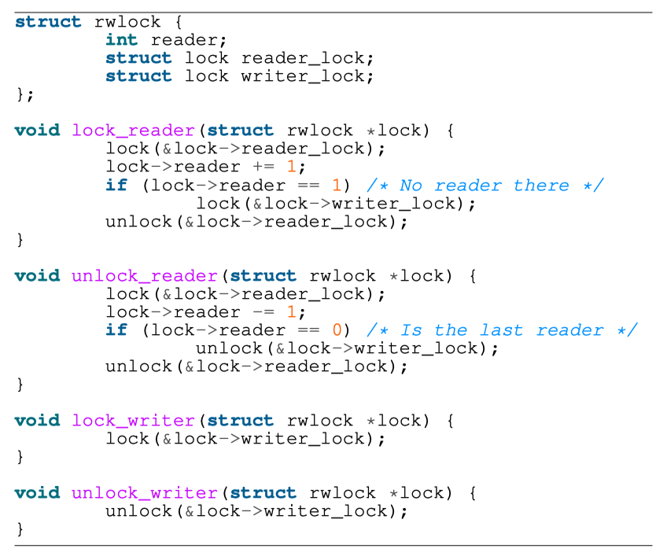
偏向读者 的读写锁 实现示例
Reader计数器：
表示有多少读者
第一个/最后一个reader负责获取/释放写锁
只有当完全没有读者时，写者才能进入临界区

Slide 182
读写锁的实现：偏向读者为例
读者锁
读者
临界区
获取读者锁，更新读计数器
如果没有读者在，拿写锁避免写者进入
释放读者锁
写者锁
0
读者计数器
在读临界区中的读者数量
*读/写临界区不同，这里指向一个为示意

Slide 183
读写锁的实现：偏向读者为例
读者锁
写者
临界区
读者
写者锁
尝试拿写锁，等待
1
读者计数器
在读临界区中的读者数量
*读/写临界区不同，这里指向一个为示意

Slide 184
读写锁的实现：偏向读者为例
读者锁
写者
临界区
读者
写者锁
读者
1
读者计数器
获取读者锁，更新读计数器
有读者在，无需再次获取写锁
释放读者锁
在读临界区中的读者数量
*读/写临界区不同，这里指向一个为示意

Slide 185
读写锁的实现：偏向读者为例
读者锁
写者
临界区
读者
写者锁
读者
2
读者计数器
在读临界区中的读者数量
*读/写临界区不同，这里指向一个为示意

Slide 186
读写锁的实现：偏向读者为例
读者锁
写者
临界区
写者锁
读者
读者
2
读者计数器
获取读者锁，减少计数器
还有其他读者在，无需释放写锁
释放读者锁
在读临界区中的读者数量
*读/写临界区不同，这里指向一个为示意

Slide 187
读写锁的实现：偏向读者为例
此时写者可以进入
读者锁
写者
临界区
写者锁
读者
1
读者计数器
获取读者锁，减少计数器
无其他读者在，释放写锁 ，写者进入临界区
释放读者锁
在读临界区中的读者数量
*读/写临界区不同，这里指向一个为示意

Slide 188
读写锁的实现：偏向读者为例
读者锁
临界区
读者
写者
写者锁
获取读者锁，更新读计数器
如果没有读者在，尝试拿写锁避免写者进入，等待。
0
读者计数器
在读临界区中的读者数量
*读/写临界区不同，这里指向一个为示意

Slide 189
读写锁的实现：偏向读者为例
读者锁
临界区
读者
写者
写者锁
读者
尝试拿读者锁，上面的读者还没释放，等待
1
读者计数器
注意：读者锁还有阻塞其他读者的语义， 因此不能用原子操作来替代
在读临界区中的读者数量
*读/写临界区不同，这里指向一个为示意

Slide 190
文件系统

Slide 191
UNIX文件系统的API
OPEN, READ, WRITE, SEEK, CLOSE
FSYNC
STAT, CHMOD, CHOWN
RENAME, LINK, UNLINK, SYMLINK
MKDIR, CHDIR, CHROOT
MOUNT, UNMOUNT
….

Slide 192
inode：记录文件多个磁盘块的位置
引入inode：index node
记录多个磁盘块号
头部记录文件size信息
每个文件对应一个inode
称为文件元数据（Metadata）
文件读写操作
给定inode和文件内偏移（offset）
根据offset计算出对应的磁盘块号
若offset超出size则返回错误
数据
size
块号
数据
inode
块号
块号
...
块号
数据
块号
块号
数据
最简inode，接下来进一步扩展

Slide 193
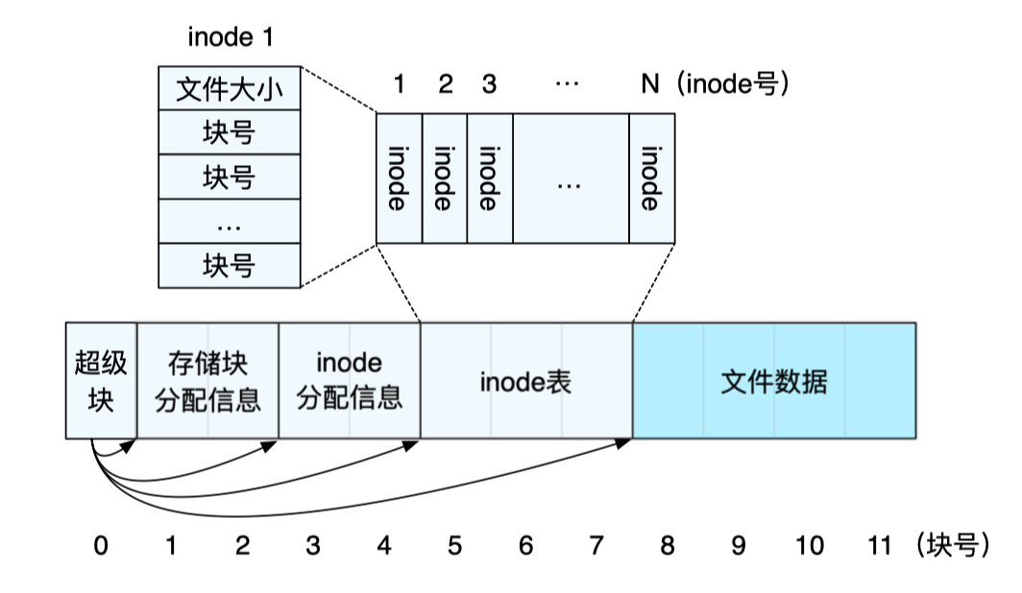
inode文件系统的存储布局
inode表：记录所有inode
可以看成inode的大数组
每个inode使用作为索引
此时，inode号即为文件名
inode分配信息（位图）
记录哪些inode已分配，哪些空闲
超级块：Super Block
记录磁盘块的大小、其他信息的起始磁盘块位置，等等
是整个文件系统的元数据

Slide 194
inode文件系统的基本操作
加载文件系统
首先读取超级块，然后找到其他信息
创建新文件
根据inode分配信息找到空闲inode，将inode对应的bit设置为1
返回inode在inode表中的索引，作为文件名
查找文件（根据inode号）
在inode表中根据inode号定位该inode
删除文件
在inode分配表中，将该inode对应的bit设置为0

Slide 195
单级inode过大的问题
一个4GB的文件，对应inode有多大？
假设磁盘块号（块指针）为8-Byte（64-bit）
inode大小：4GB/4KB * 8 = 8MB
若文件大小为4TB，则inode大小为8GB！
inode表的假设
一个inode记录的所有块指针在磁盘上的空间是连续的
多个inode在磁盘上的空间是连续的

Slide 196
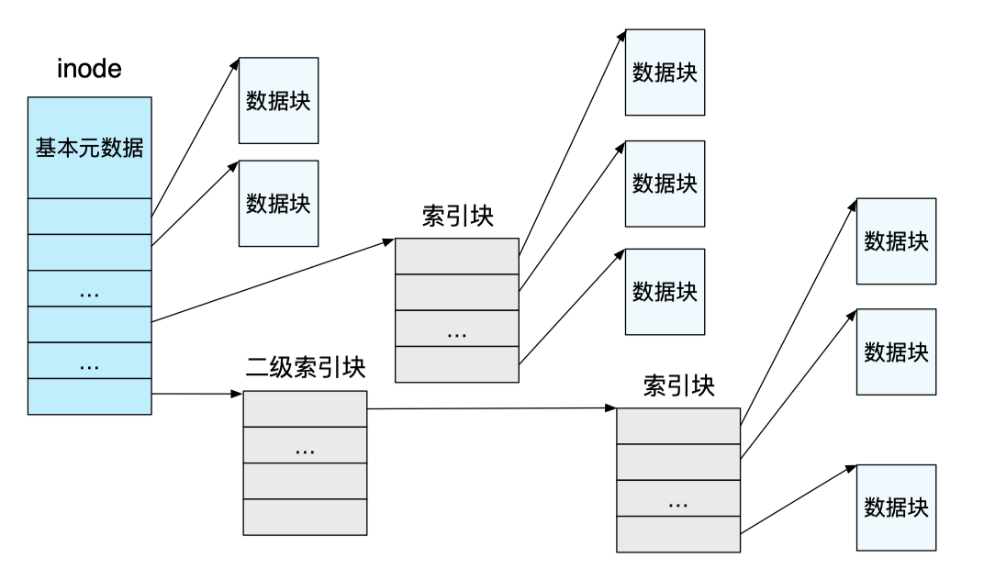
多级inode
引入索引块：指向数据块；以及二级索引块：指向索引块；...
索引块（包括二级索引块）不在inode表的存储区域，而是在数据区域
磁盘的inode表
磁盘的数据区域

Slide 197
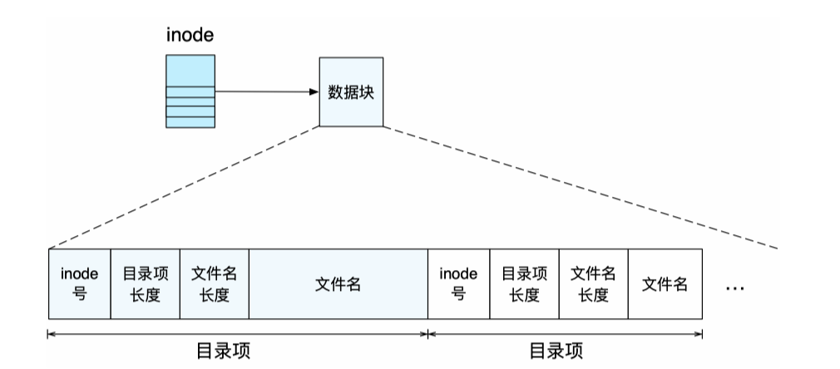
目录文件与目录项
目录中的每条映射称为一个目录项
每一条目录项记录了一个inode号与文件名字符串的映射
一个目录可以记录很多目录项
目录文件的大小（占用空间）
与其记录的文件大小无关
Q：与什么因素有关？
“目录” VS. “文件夹”
目录支持查找操作
给定一个目录文件和字符串
在目录文件中查找字符串，并返回对应的inode

Slide 198
目录的递归与根目录
目录中可以记录子目录
因为目录本身也是一个文件
通过“/”来分割父目录和子目录
最顶端的目录没有目录名（文件名）
被称为“根目录”（root）
根目录没有文件名，在“/”的前面什么都没有
绝对路径和相对路径
绝对路径：如“/home/xiayb/test.md”
相对路径：如“./test.md”或“xiayb/test.md”

Slide 199
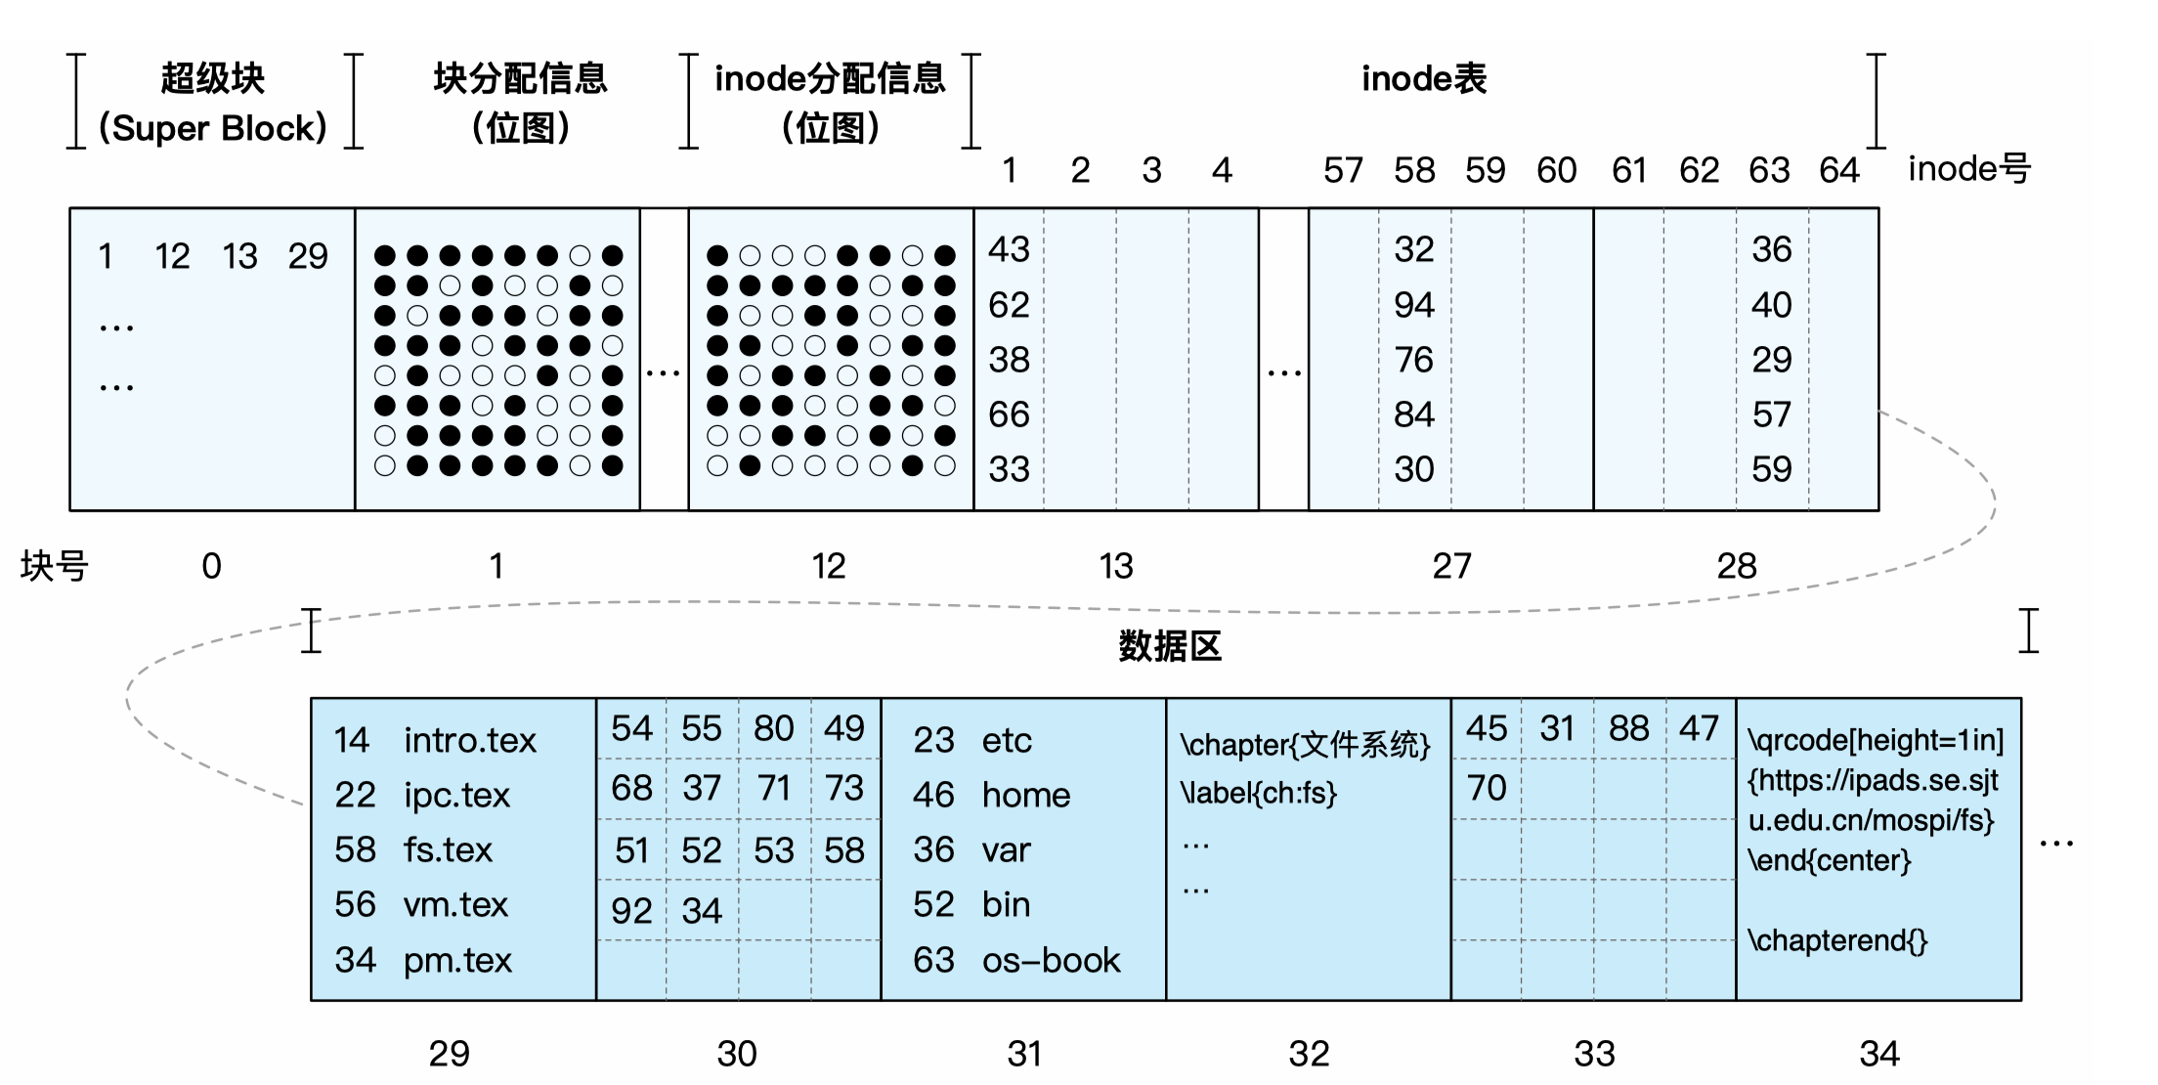
文件的查找过程：/os-book/fs.tex
注意：inode在这里并没有size等其他信息，只记录了block number（最后一个指向索引块）；根目录是1号inode；块分配信息是从29号块开始计算，即只考虑数据块；没有画出来的block可忽略。

Slide 200
文件的查找过程：/os-book/fs.tex
1
11
7
12
8
14
2
4
10
16
6
~ 找到文件的inode
1
11
9
15
5
13
3
17
~ 读取文件内容
12
17
注意：inode在这里并没有size等其他信息，只记录了block number（最后一个指向索引块）；根目录是1号inode；块分配信息是从29号块开始计算，即只考虑数据块；没有画出来的block可忽略。

Slide 201
（硬）链接：Link
LINK
LINK("Mail/inbox/new-assignment", "assignment")
将严格的层次结构（树）变成有向图
注意：用户不能为目录创建link
不同的文件名可以指向同一个inode号
UNLINK
删掉从文件名到inode号的绑定关系
如果 UNLINK 最后一个绑定，则把 inode 和对应的 blocks放到 free-list
没个文件都需要一个 reference counter

Slide 202

LINK不能形成环
root
root
root
a
a
a
25:1
25:2
25:1
b
c
b
c
b
/a/b is a directory
The refcnt of a is 1
a's inode num is 25
LINK ("/a/b/c", a")
Cause a cycle!
Refcnt of a is 2
UNLINK ("/a")
Refcnt of a is 1, so the inode 25 is not deleted
Now inode 25 is dis-connected from graph
No one can get it!
Notes:
一个目的就是为了防止导致上述情况

Slide 203
软链接（符号链接）
如何在一个磁盘上建立指向另一个磁盘的Link？
无法，因为不同磁盘的 inode 命名空间是不同的（因为文件系统不同）
一种简单的方案
让inode在所有磁盘中是唯一的，显然不可行
引入第七层：软链接（符号链接） soft link (symbolic link)
SYMLINK
增加一种新的 inode 类型

Slide 204
文件系统API与元数据
应用程序通过系统调用使用这些 API
CHDIR, MKDIR, RMDIR
CREAT, LINK, UNLINK, RENAME
SYMLINK
MOUNT, UNMOUNT
OPEN, READ, WRITE, CLOSE
SYNC
文件系统的两类元数据
磁盘上文件的元数据：静态的、在磁盘中
被打开文件的元数据：动态的、在内存中

Slide 205
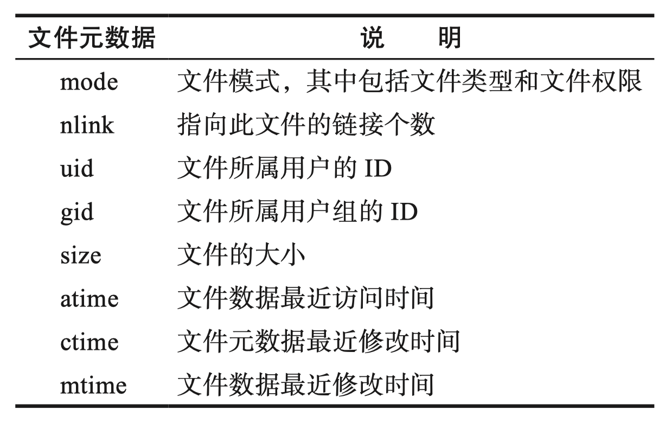
文件的元数据 （磁盘中）
拥有者/所在组 ID
拥有该 inode 的 用户 ID 和 组 ID
权限的类型
拥有者、所在组、其他
读、写、执行
时间戳
最后一次访问 (如：READ 操作)
最后一次修改 (如：WRITE 操作)
最后一次 inode 更新 (如：LINK 操作)
POSIX定义的部分文件元数据（inode）

Slide 206
被打开文件的元数据（内存中）
整个系统维护了一个 file_table
记录了所有打开的文件的信息
包括：文件游标（file cursor）、引用数（ref_count）
父子进程间可以共享文件游标
每个进程维护了一个 fd_table
记录了该进程每个 fd 所对应文件在 file_table 中的索引

Slide 207
文件游标 Cursor
Cursor
文件游标
记录了一个文件中下一次操作的位置
可以通过 SEEK 操作修改
情况 1: 共享游标
父进程将 fd 传递给子进程
UNIX 中，子进程会继承父进程所有已经打开的 fd
允许父子进程共享同一个文件
情况 2: 非共享游标
两个不同的进程打开同一个文件

Slide 208
fsync
应用程序
fsync（系统调用）
文件系统
Block Cache
Block cache
缓存了最近被使用的磁盘块
缓存缺失时，从磁盘中读取
推迟数据向磁盘的写入
寻求机会批量写入，提升性能
问题：如果在写入前发生故障，可能会造成不一致
SYNC
保证对文件的所有修改被写入到存储设备
磁盘驱动
flush（磁盘操作）
磁盘内存（硬件）
磁盘盘面

Slide 209
Super
Block
block
bitmap
inode
bitmap
inode table
data blocks
root
block[0]
etc
block[1]
hosts
block[2]
hosts
block[3]
hosts
block[4]
root
inode
etc
inode
hosts
inode
read
read
open()
read
read
read
read
read()
read
write
read
read()
read
write

Slide 210
崩溃一致性：用户期望
重启并恢复后…
1. 维护文件系统数据结构的内部的不变量
例如, 没有磁盘块既在free list中也在一个文件中
2. 仅有最近的一些操作没有被保存到磁盘中
例如：我昨天写的OS Lab的文件还存在
用户只需要关心最近的几次修改还在不在
3. 没有顺序的异常
$ echo 99 > result ; echo done > status

Slide 211
方法-1：同步元数据写+fsck
同步元数据写
每次元数据写入后，运行sync()保证更新后的元数据入盘
若非正常重启，则运行fsck检查磁盘，具体步骤：
1. 检查superblock
例：保证文件系统大小大于已分配的磁盘块总和
如果出错，则尝试使用superblock的备份
2. 检查空闲的block
扫描所有inode的所有包含的磁盘块
用扫描结果来检验磁盘块的bitmap
对inode bitmap也用类似方法

Slide 212
方法-1：同步元数据写+fsck
3. 检查inode的状态
检查类型：如普通文件、目录、符号链接等
若类型错误，则清除掉inode以及对应的bitmap
4. 检查inode链接
扫描整个文件系统树，核对文件链接的数量
如果某个inode存在但不在任何一个目录，则放到/lost+found
5. 检查重复磁盘块
如：两个inode指向同一个磁盘块
如果一个inode明显有问题则删掉，否则复制磁盘块一边给一个

Slide 213
方法-1：同步元数据写+fsck
6. 检查坏的磁盘块ID
如：指向超出磁盘空间的ID
问：这种情况下，fsck能做什么呢？仅仅是移除这个指针么？
7. 检查目录
这是fsck对数据有更多语义的唯一的一种文件
保证 . 和 .. 是位于头部的目录项
保证目录的链接数只能是1个
保证目录中不会有相同的文件名

Slide 214

方法-1的问题：太慢
fsck需要用多长时间？
对于服务器70GB磁盘（2百万个inode），需要10分钟
时间与磁盘的大小成比例增长
同步元数据写导致创建文件等操作非常慢
例：解压Linux内核源代码需要多久？
创建一个新文件需要8次磁盘写，每次10ms
Linux内核大概有6万个源文件
8 x 10ms x 60000 = 1.3小时

Slide 215
方法-2：日志（Journaling）
在进行修改之前，先将修改记录到日志中
如：如何修改block-bitmap、如何修改data
所有要进行的修改都记录完毕后，提交日志
确定日志落盘后，再修改数据和元数据
修改完成后，删除日志

Slide 216
Ordered Mode：两次Flush保证顺序
应用程序
数据
文件系统
数据
元数据
J_{元数据}
J_{Cmt}
缓存
数据
J_{元数据}
Flush
J_{Cmt}
Flush
元数据
磁盘
盘片
元数据
数据
J_{元数据}
J_{Cmt}

Slide 217
崩溃后，基于日志恢复
启动后首先检查日志区域
若没有任何日志记录，则无需恢复
扫描所有已经COMMIT的事务
若没有COMMIT的事务，则无需恢复
对已经COMMIT的事务，将元数据从日志区写到原本位置
完成后清空日志区域

